Slide 1


Slide 2
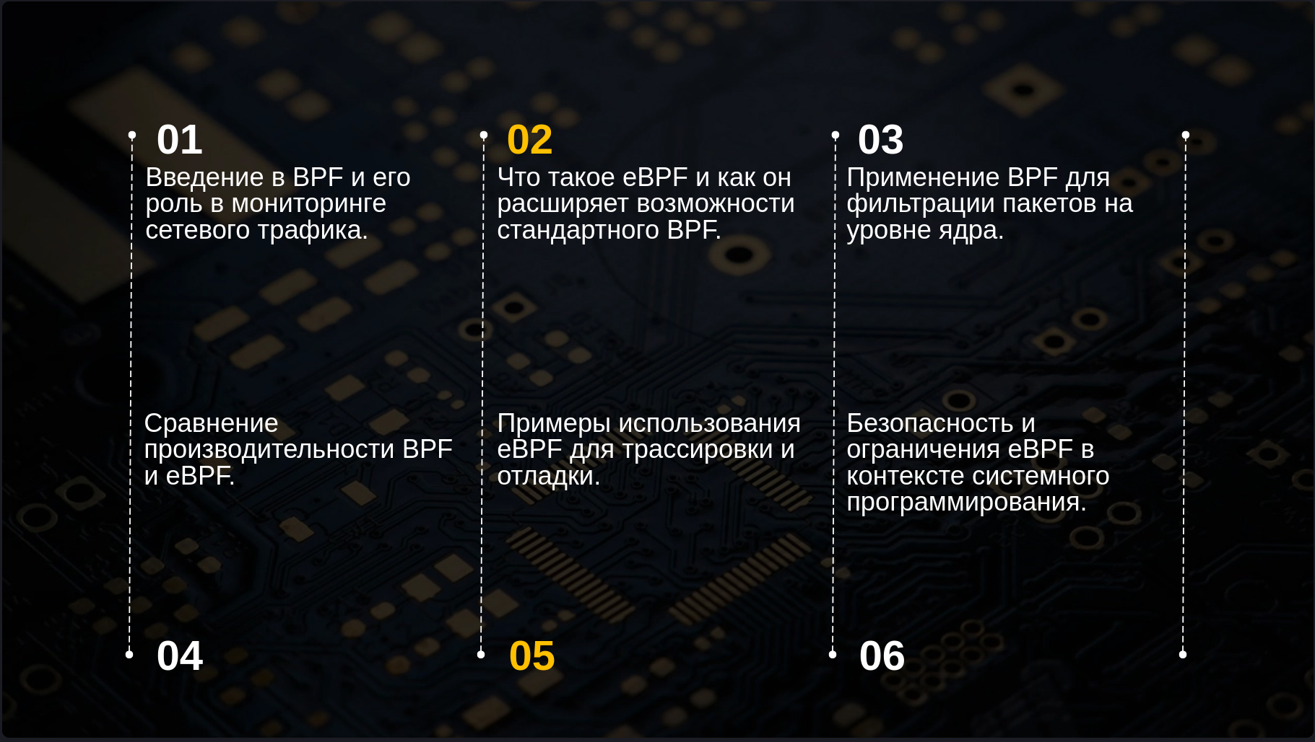

Slide 3
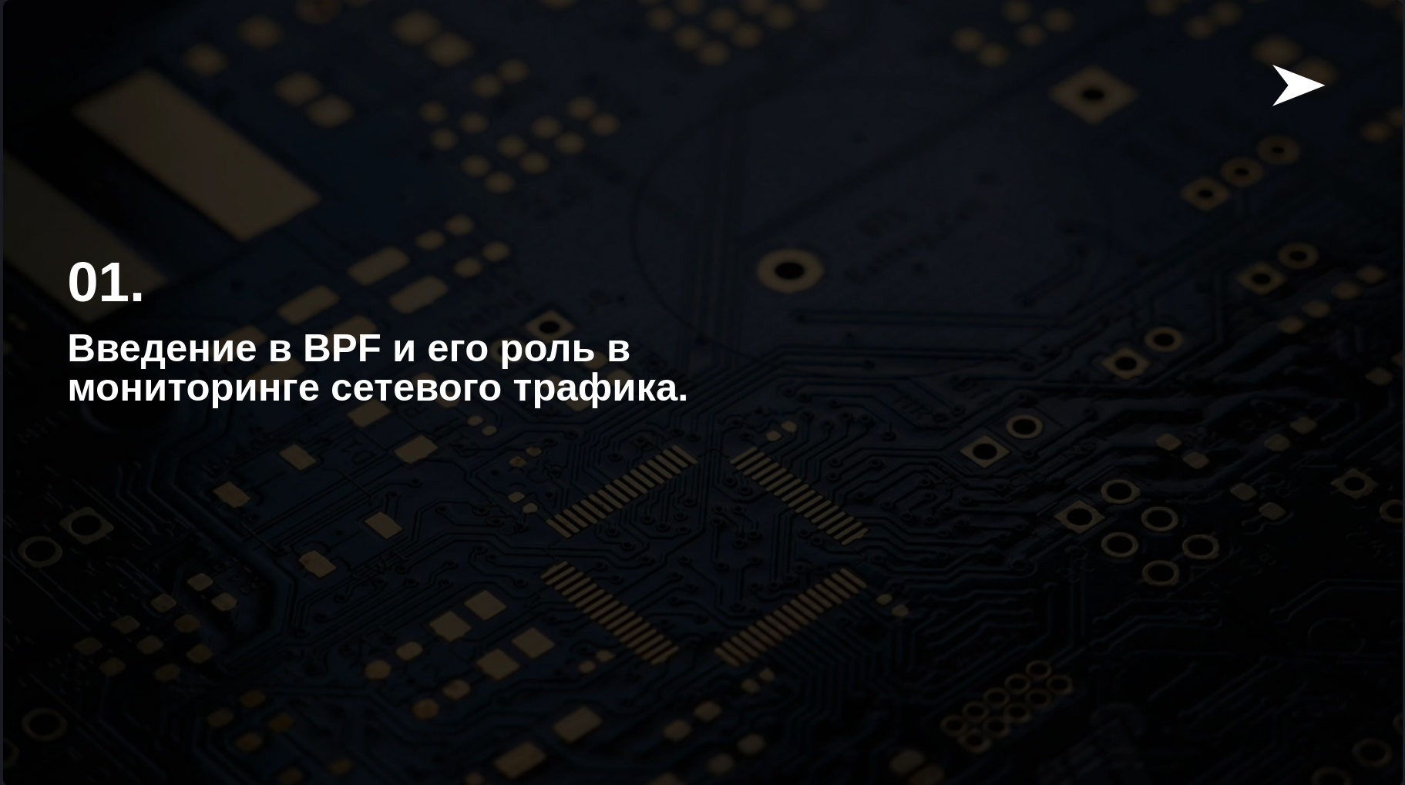

Slide 4
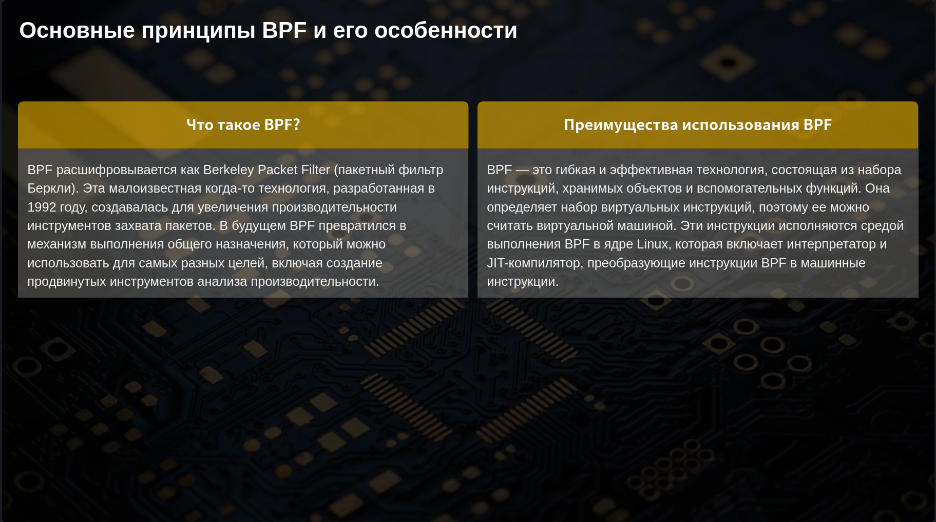

Slide 5
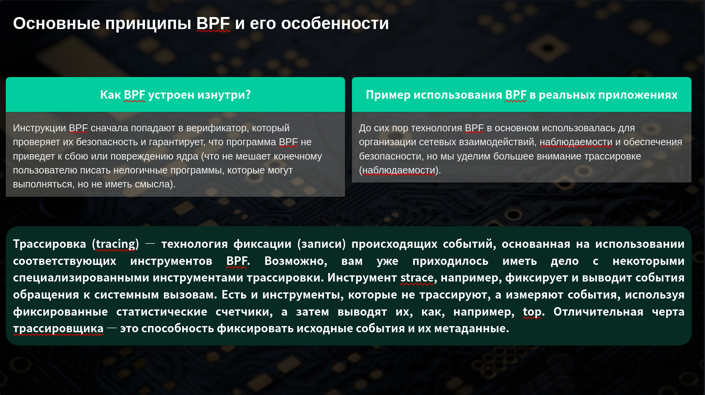

Slide 6
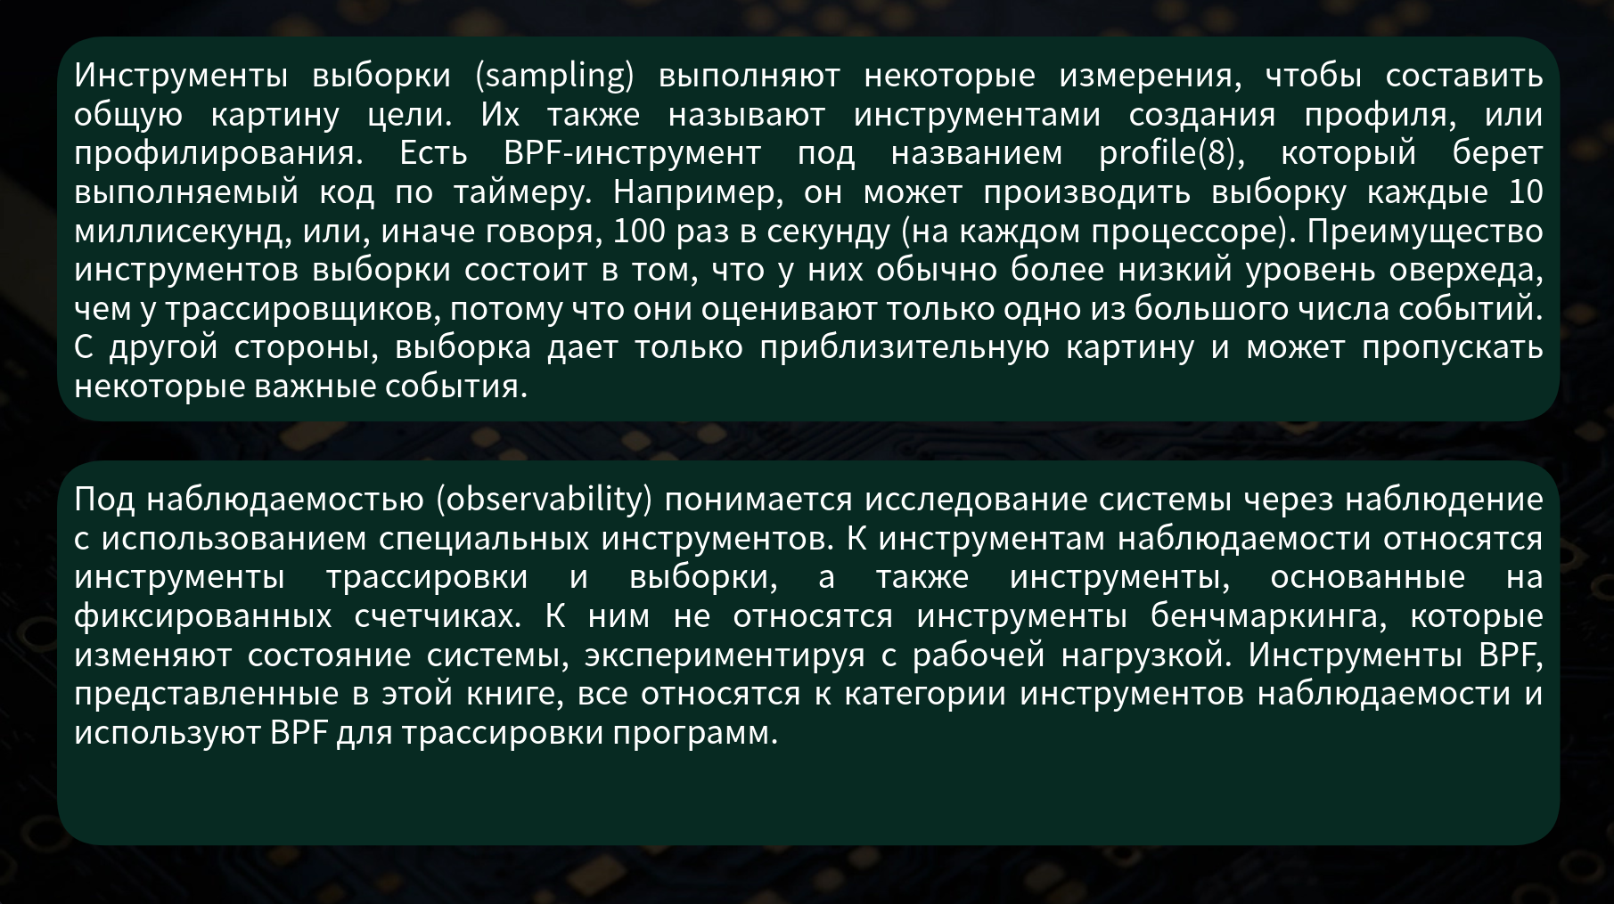

Slide 7
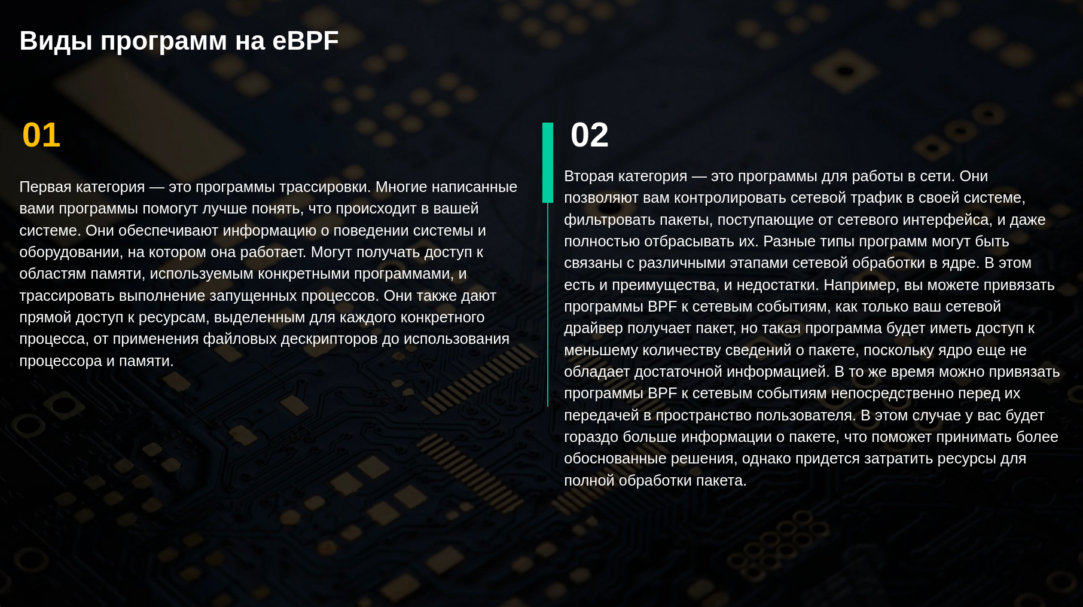

Slide 8
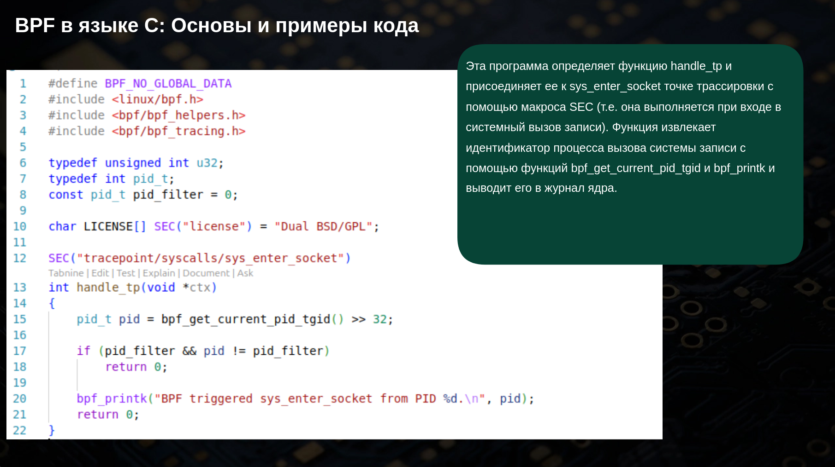

Slide 9
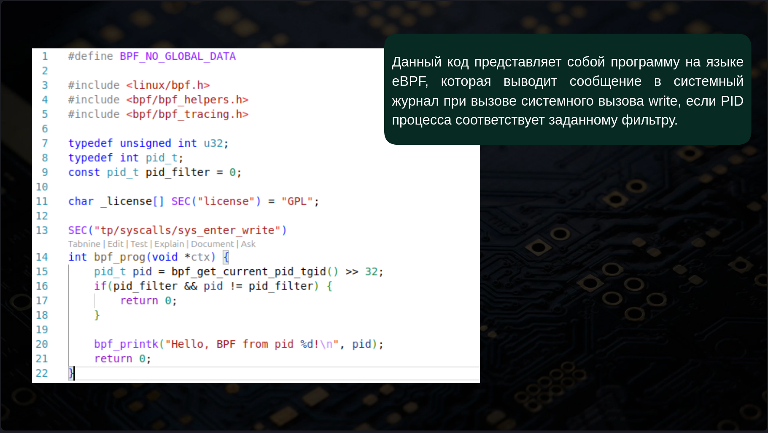

Slide 10
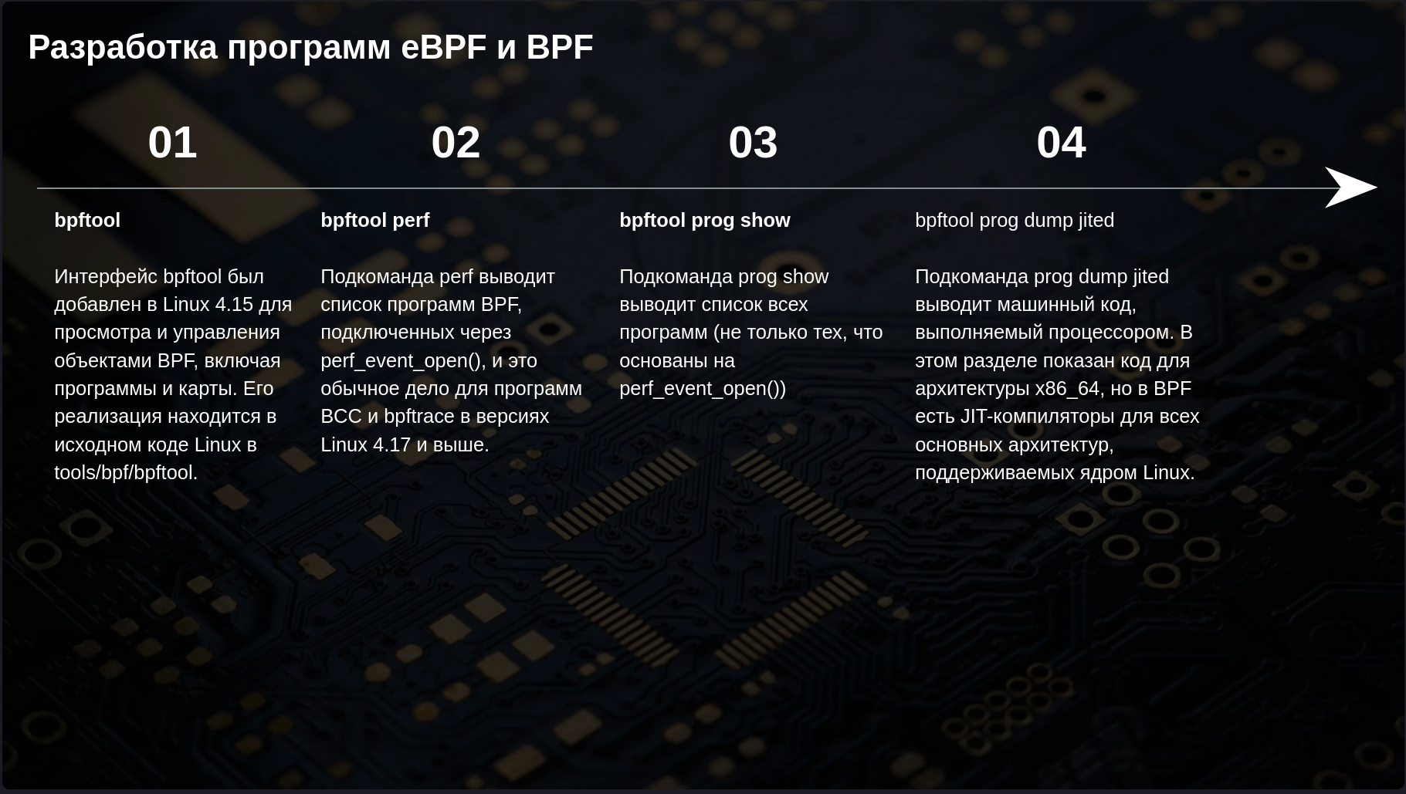

Slide 11
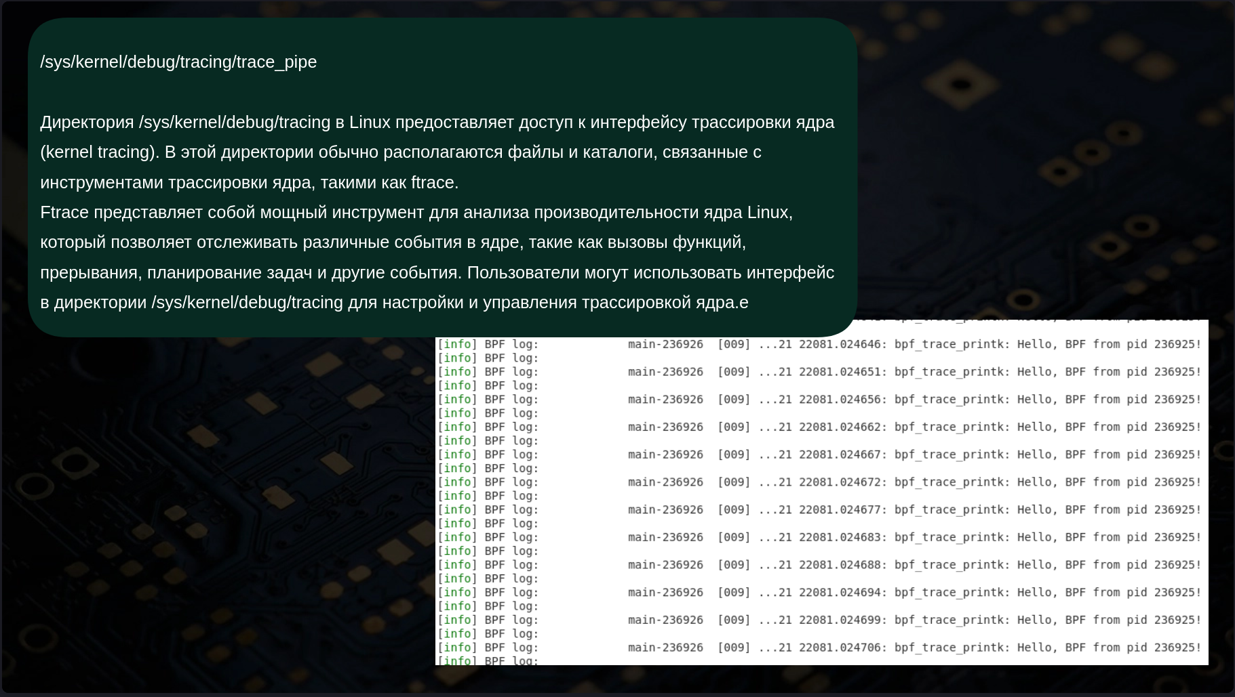

Slide 12
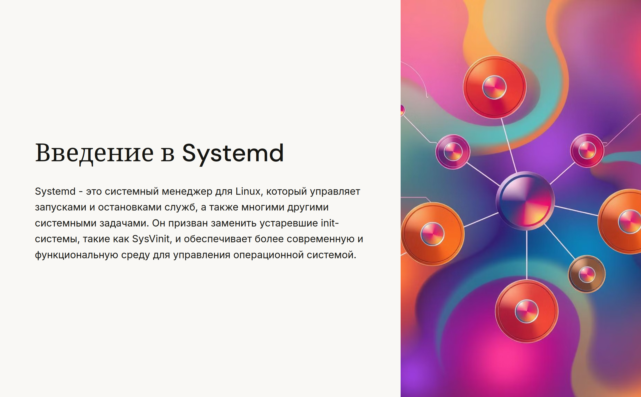

Slide 13
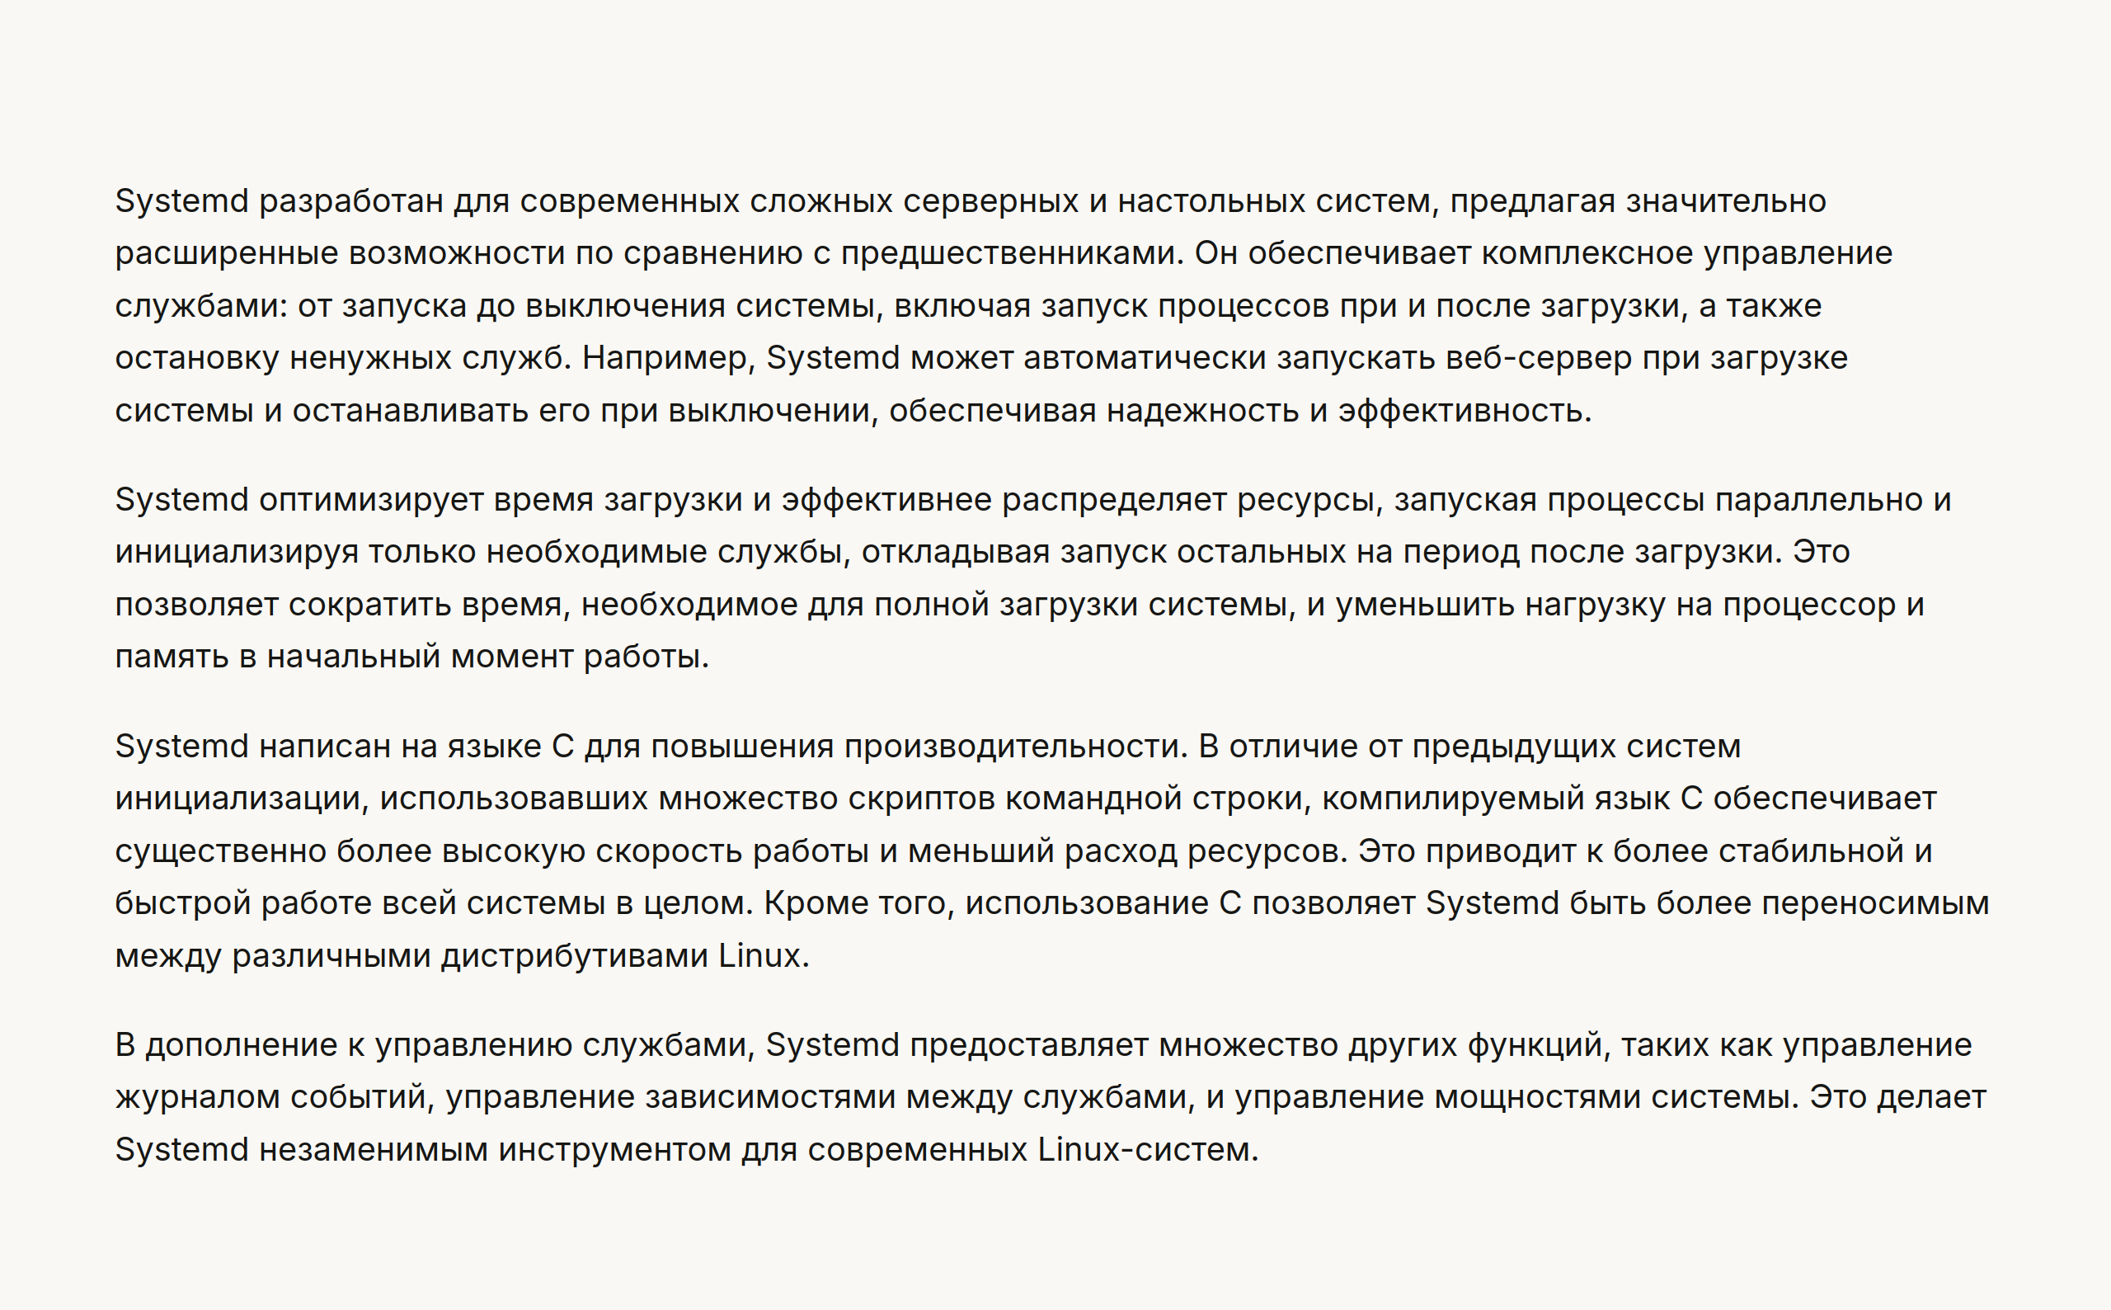

Slide 14
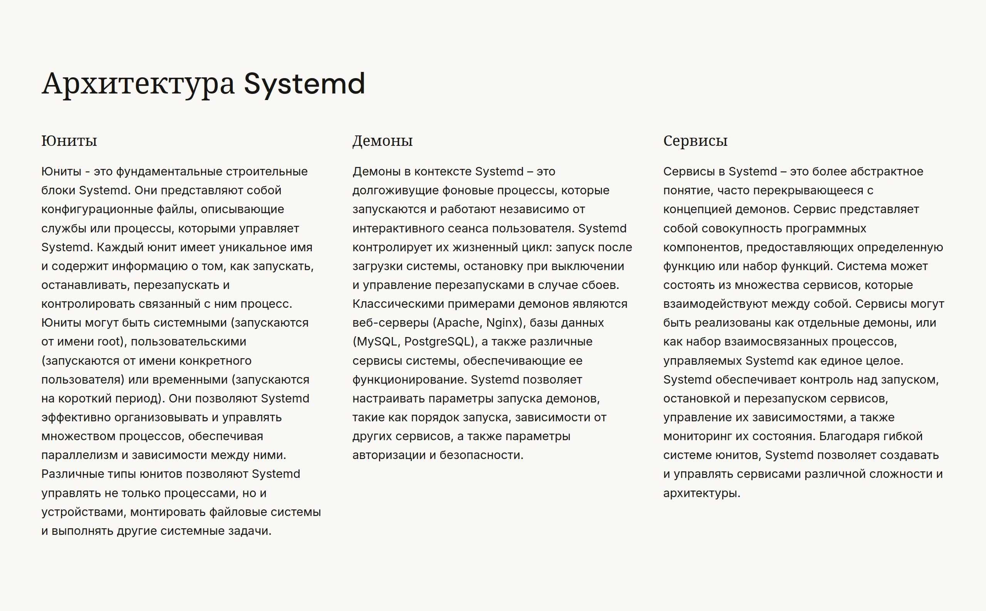

Slide 15
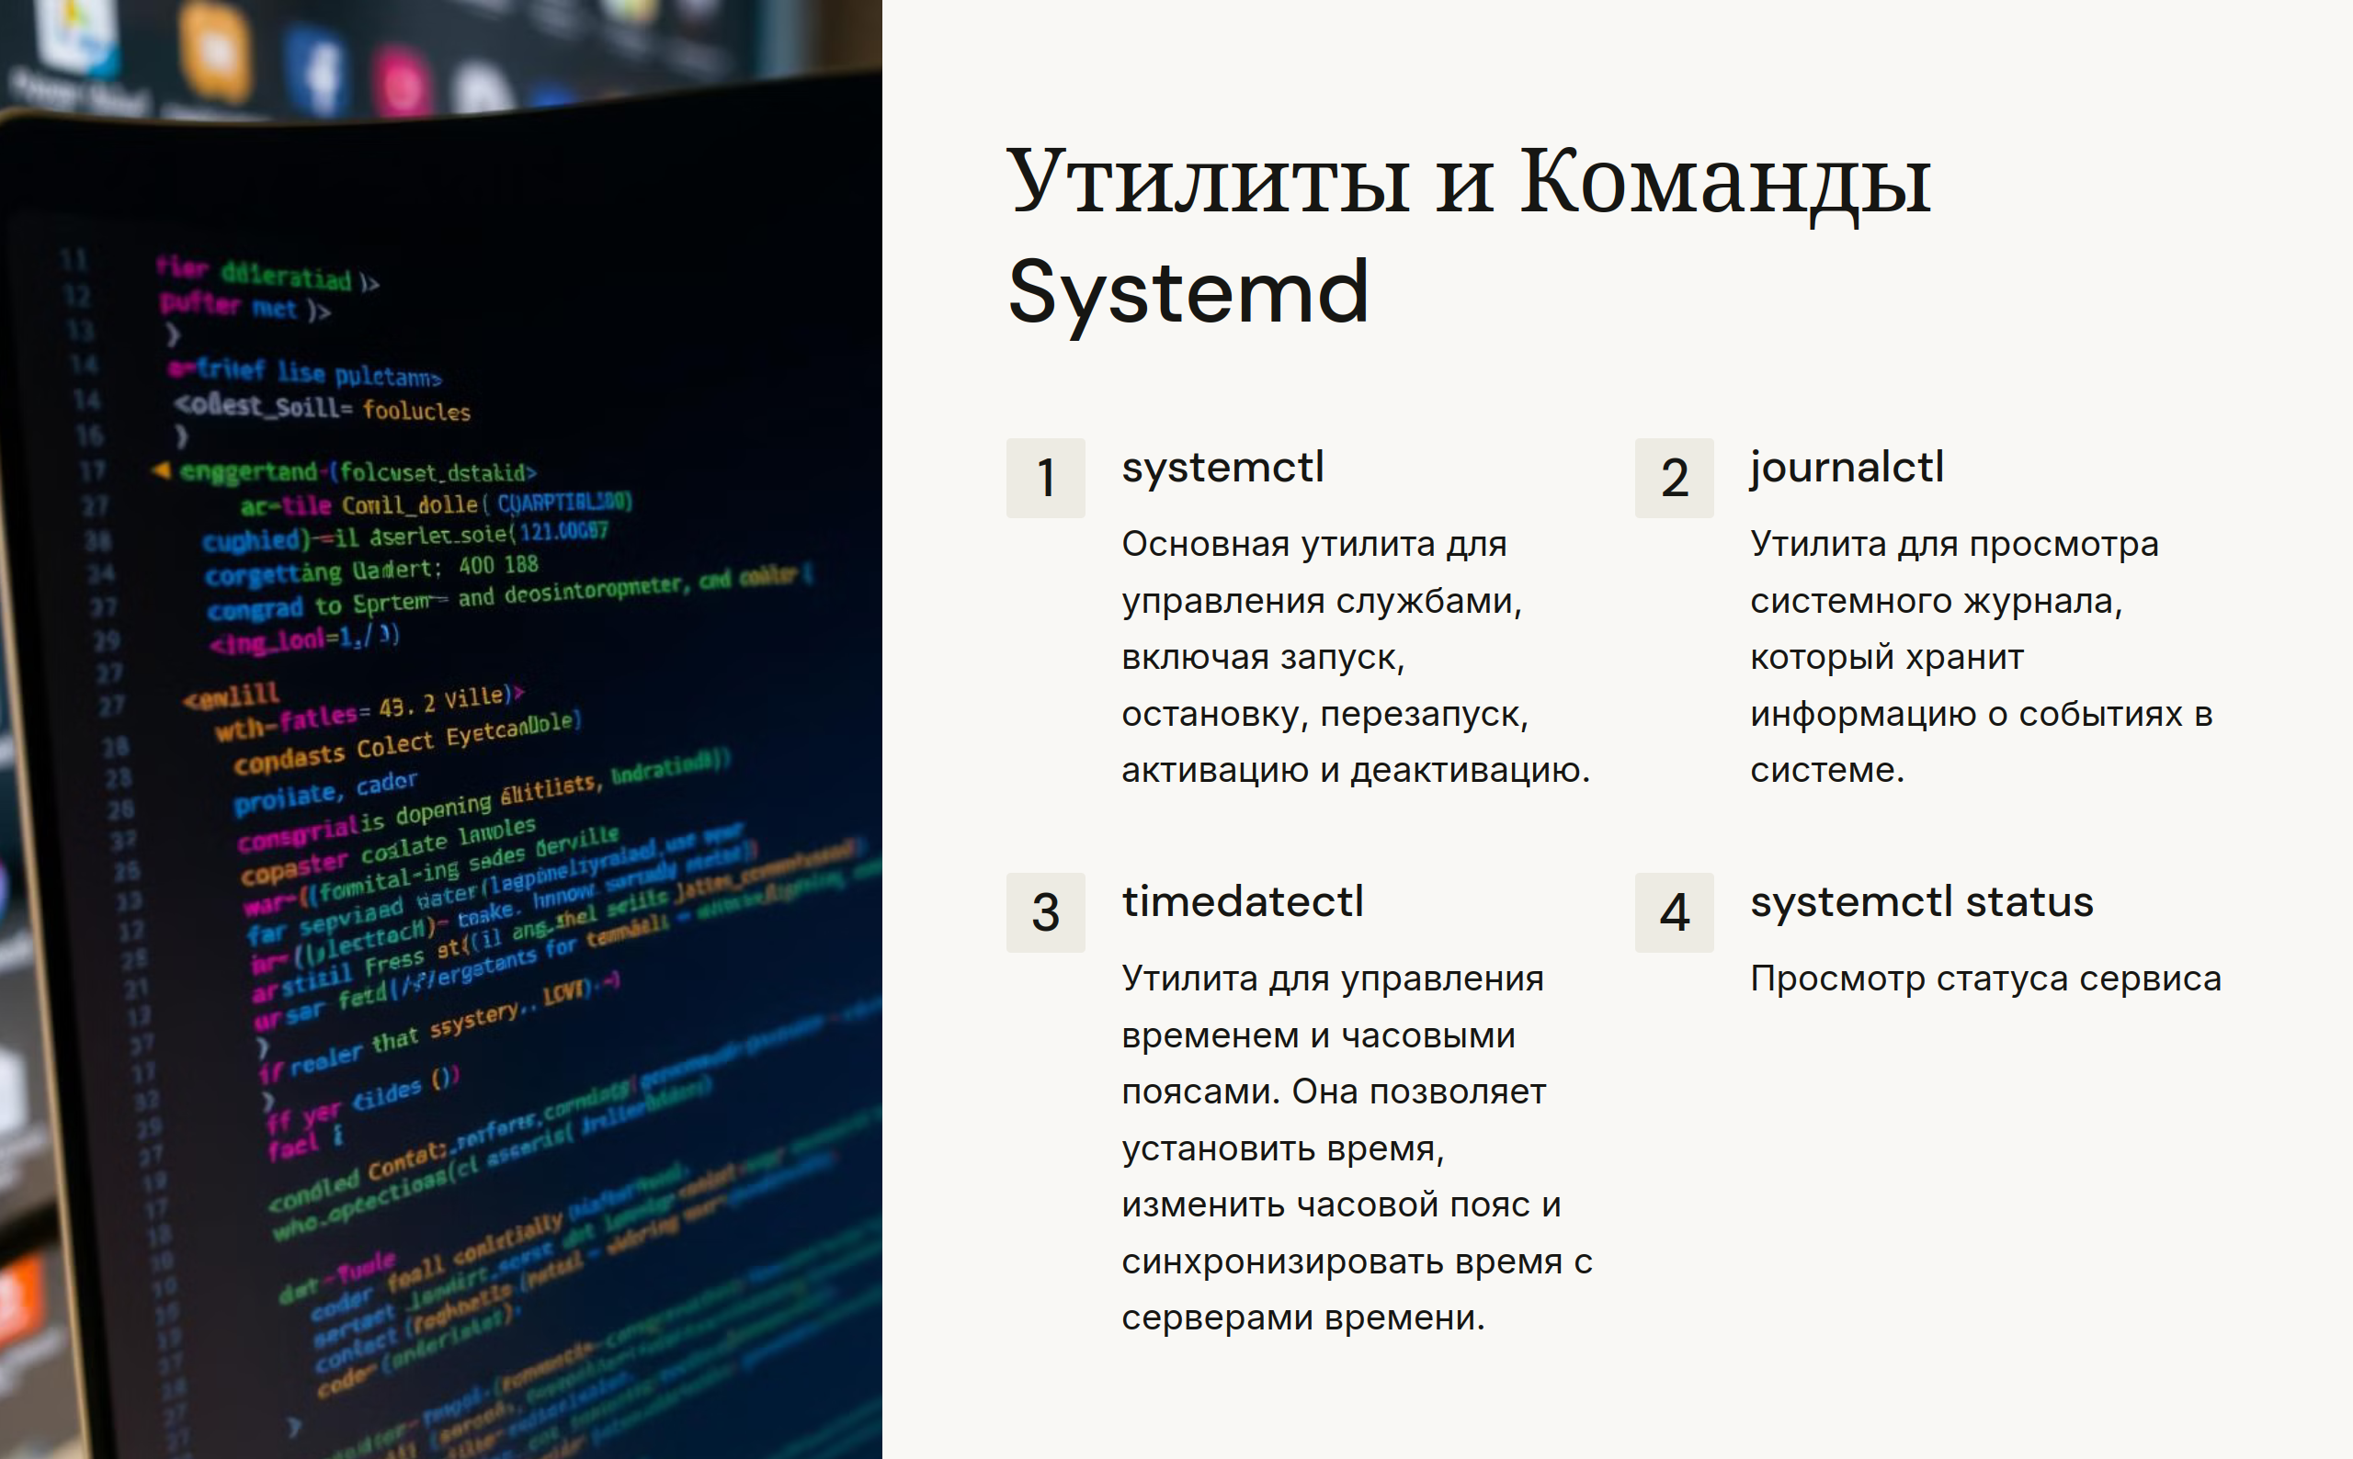

Slide 16
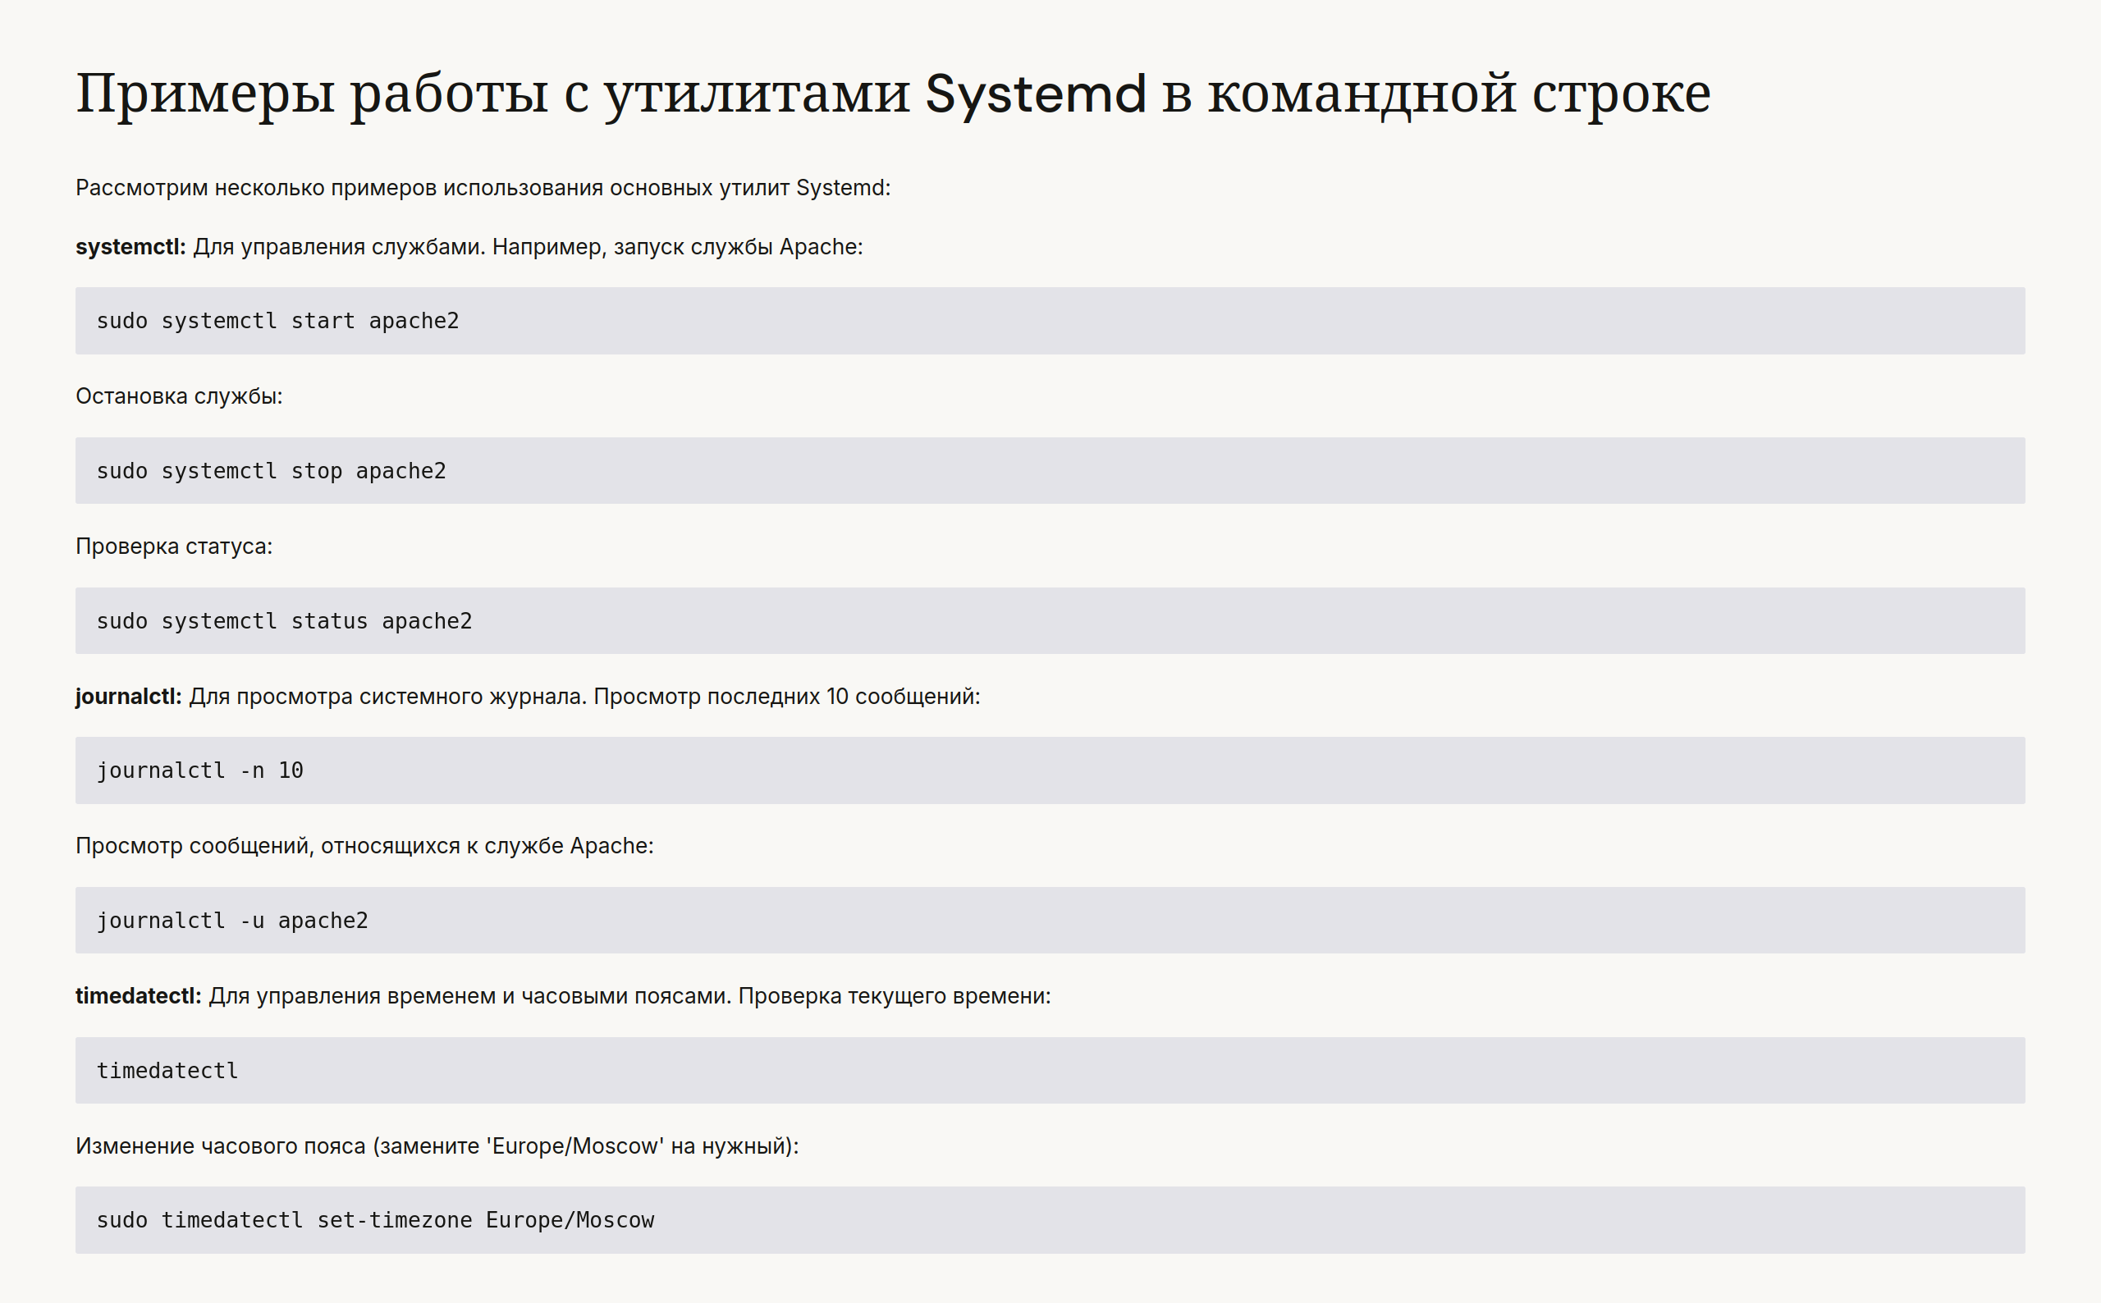

Slide 17
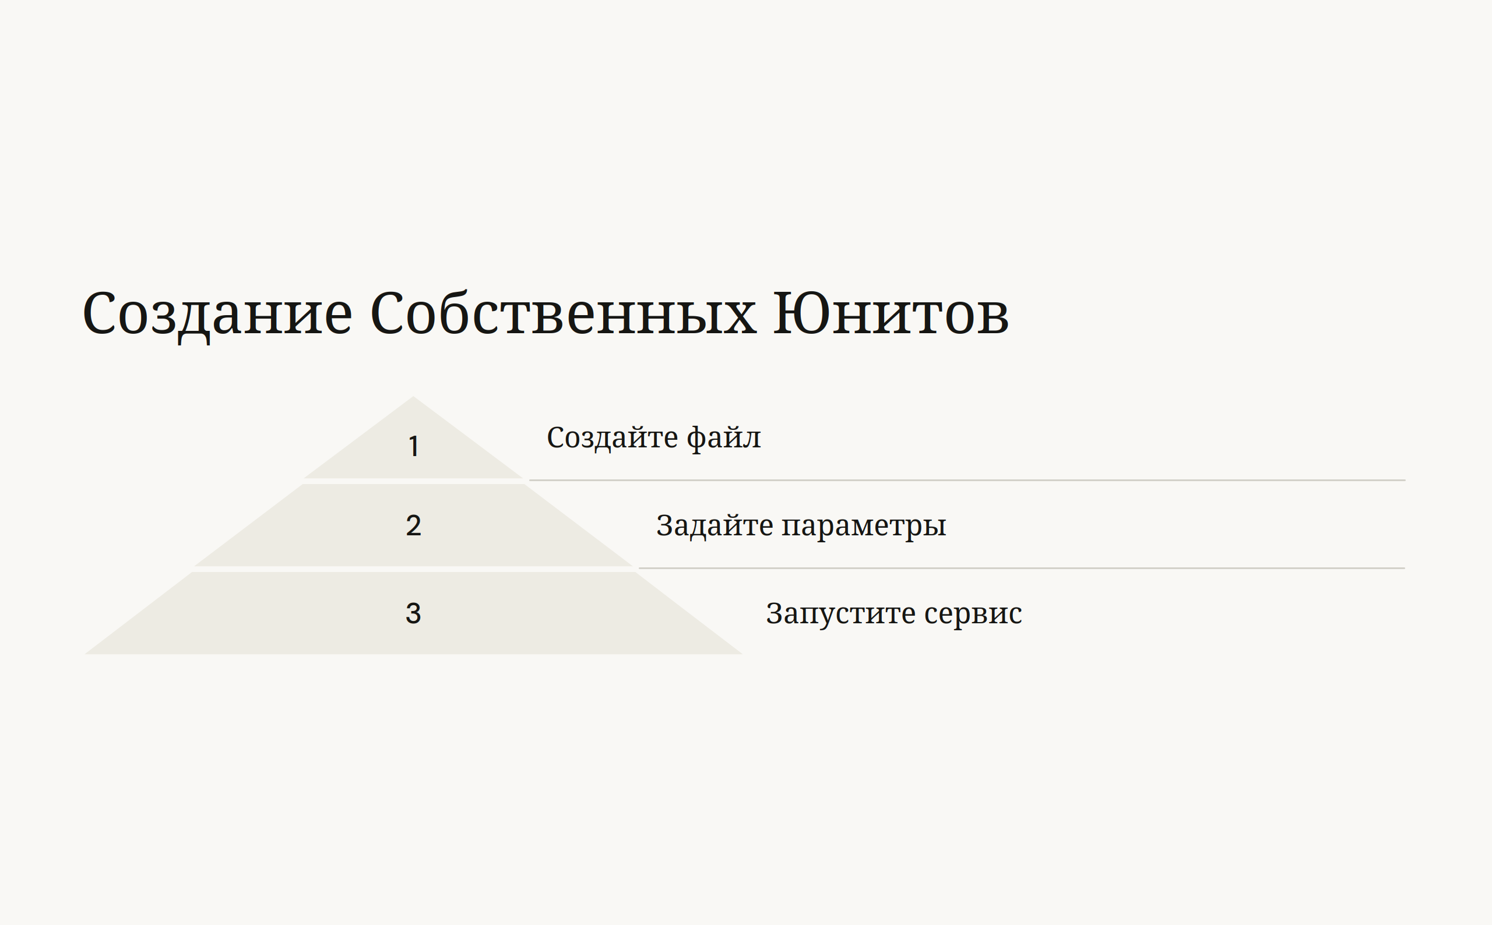

Slide 18
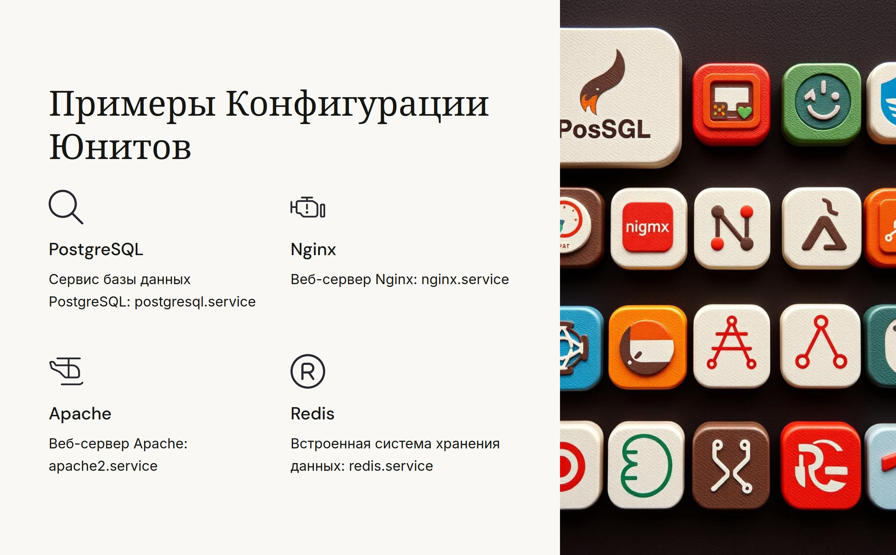

Slide 19
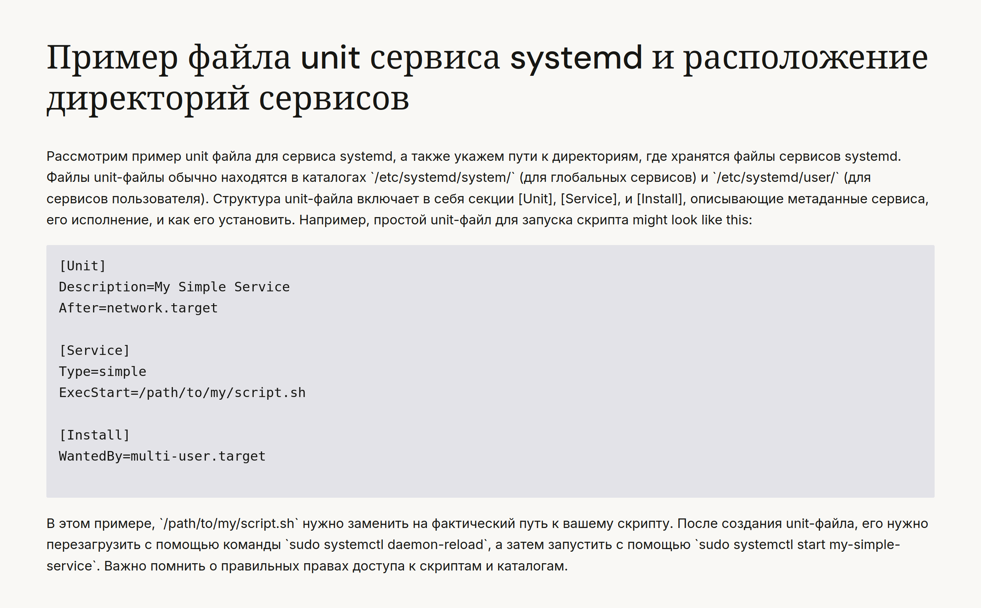

Slide 20
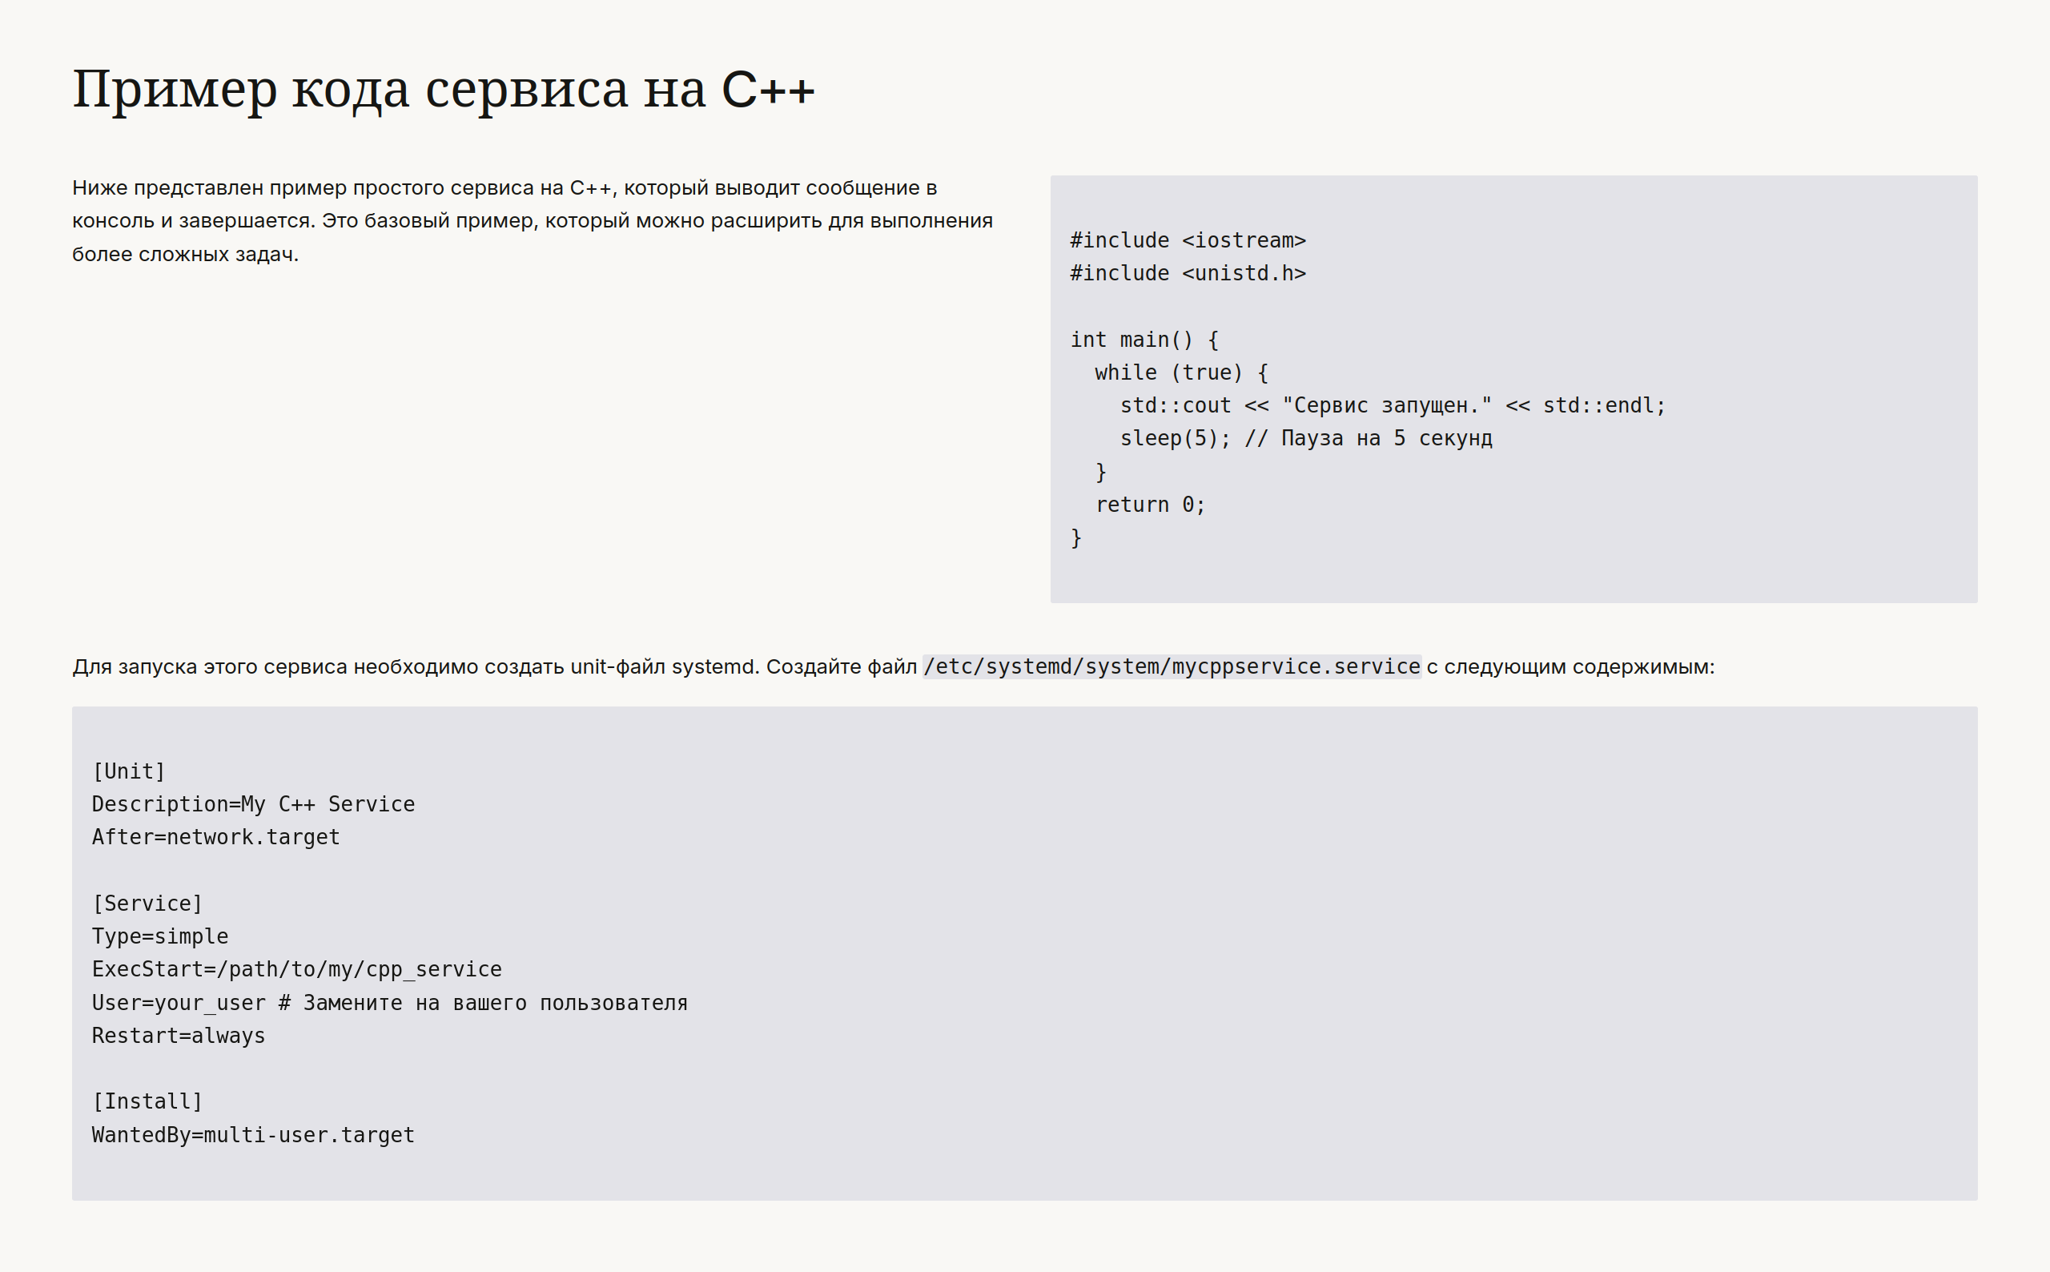

Slide 21
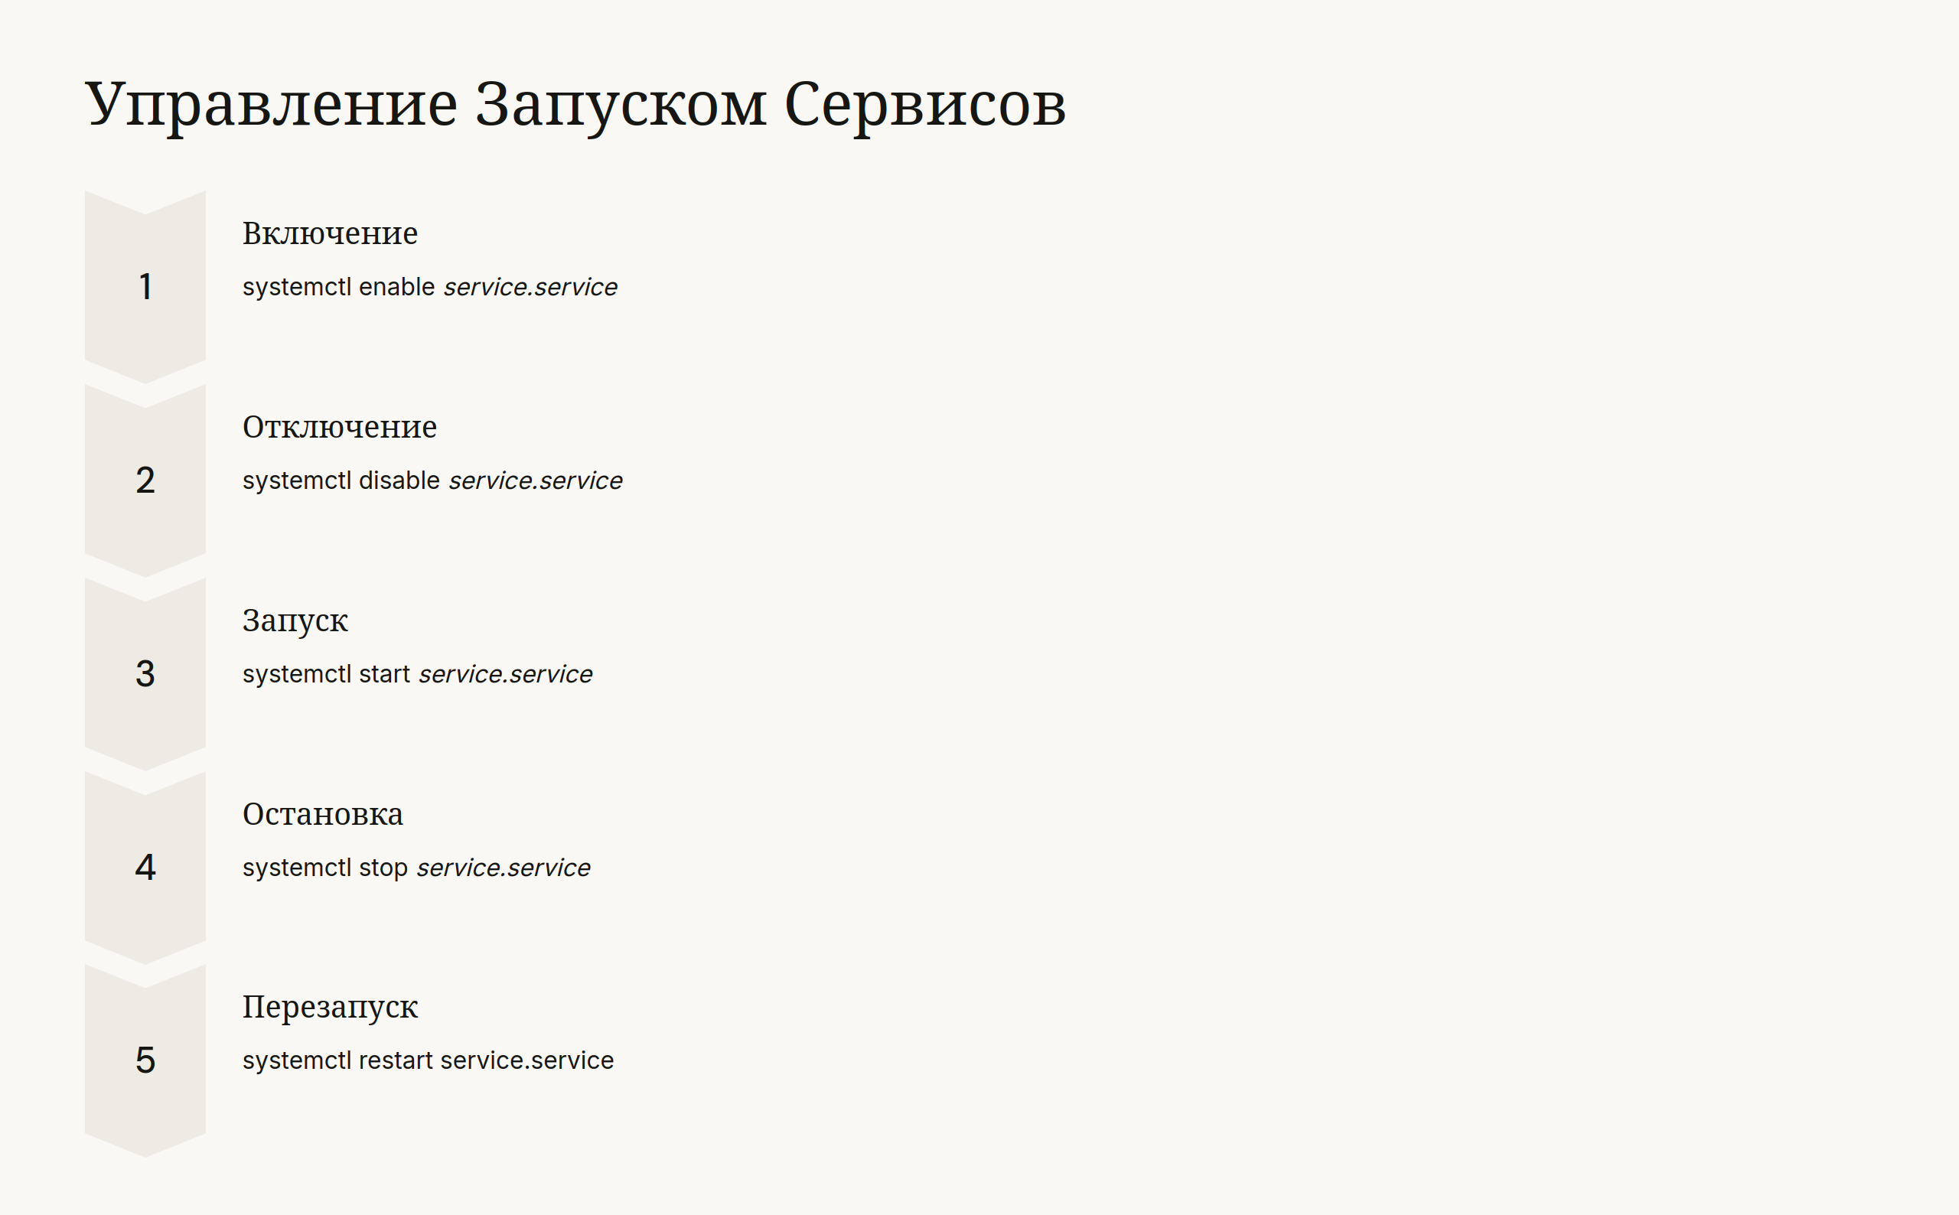

Slide 22
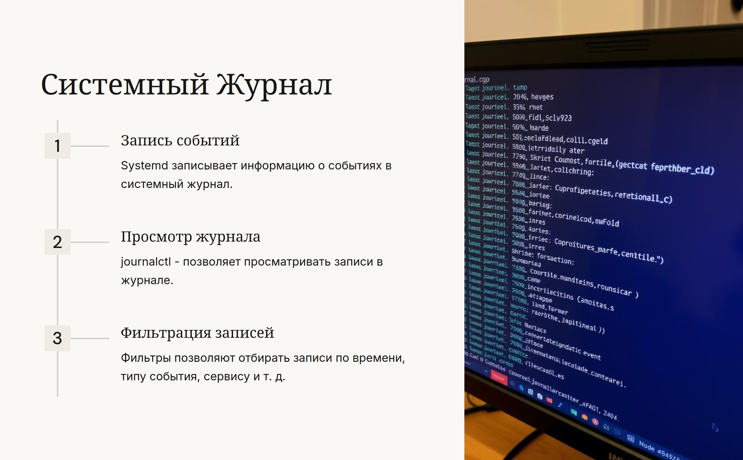

Slide 23
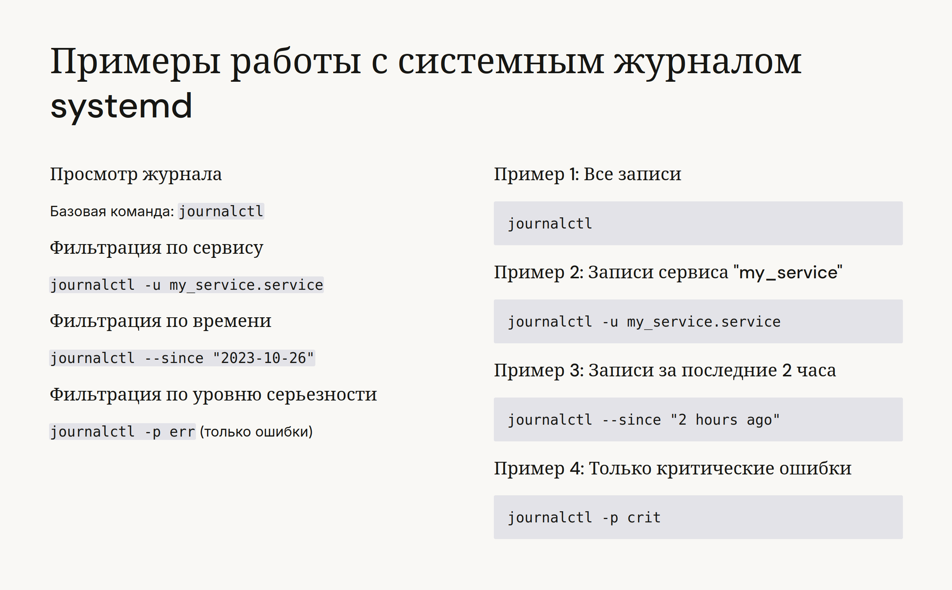

Slide 24
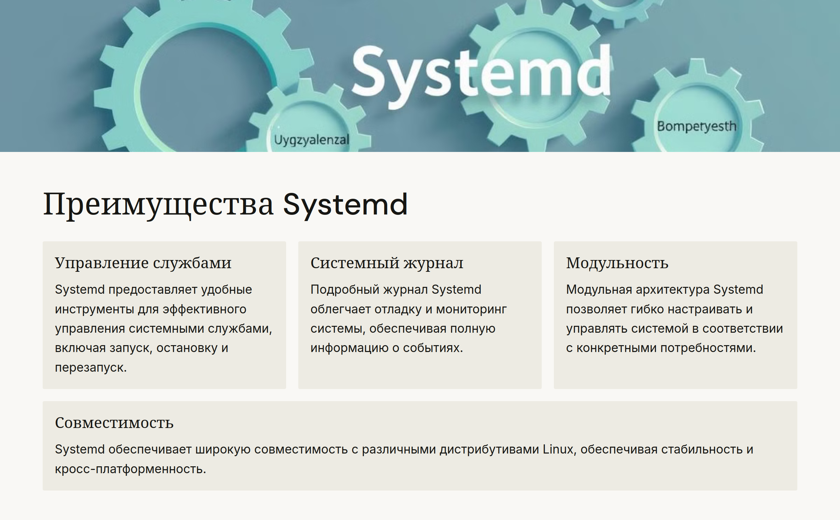

Slide 25
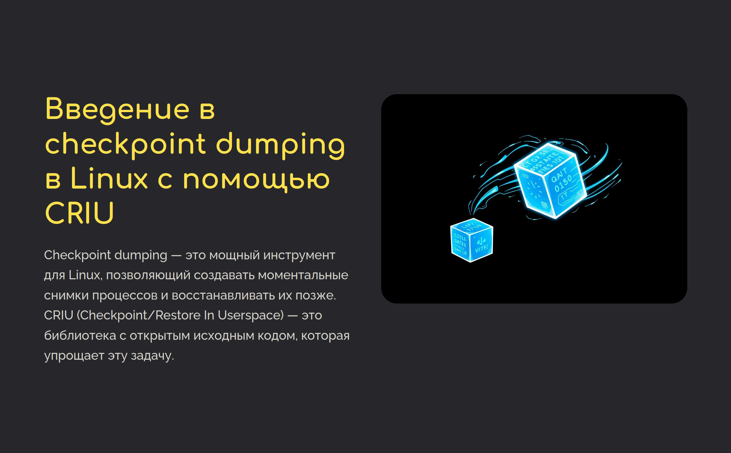

Slide 26
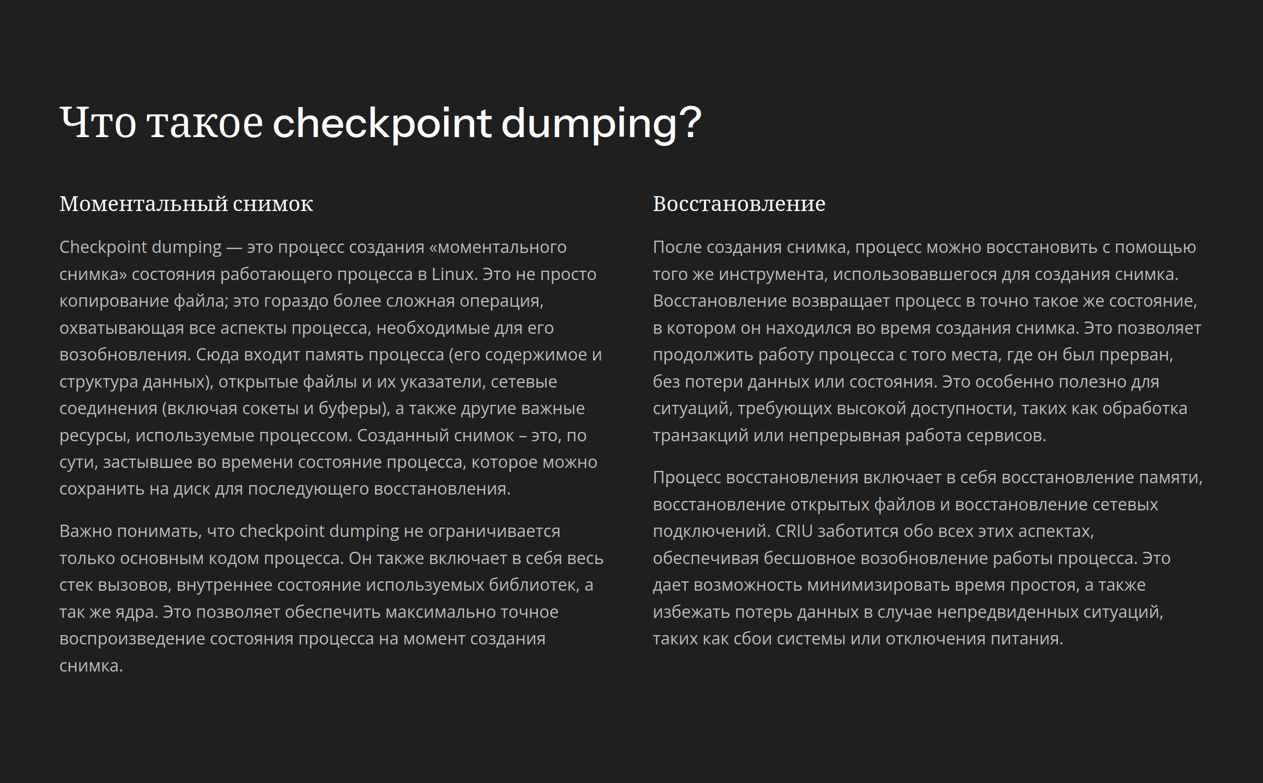

Slide 27
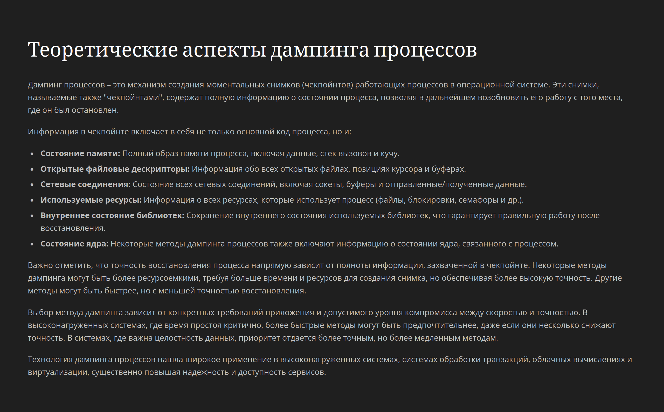

Slide 28
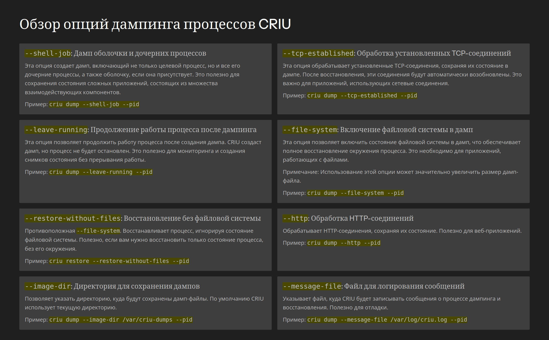

Slide 29
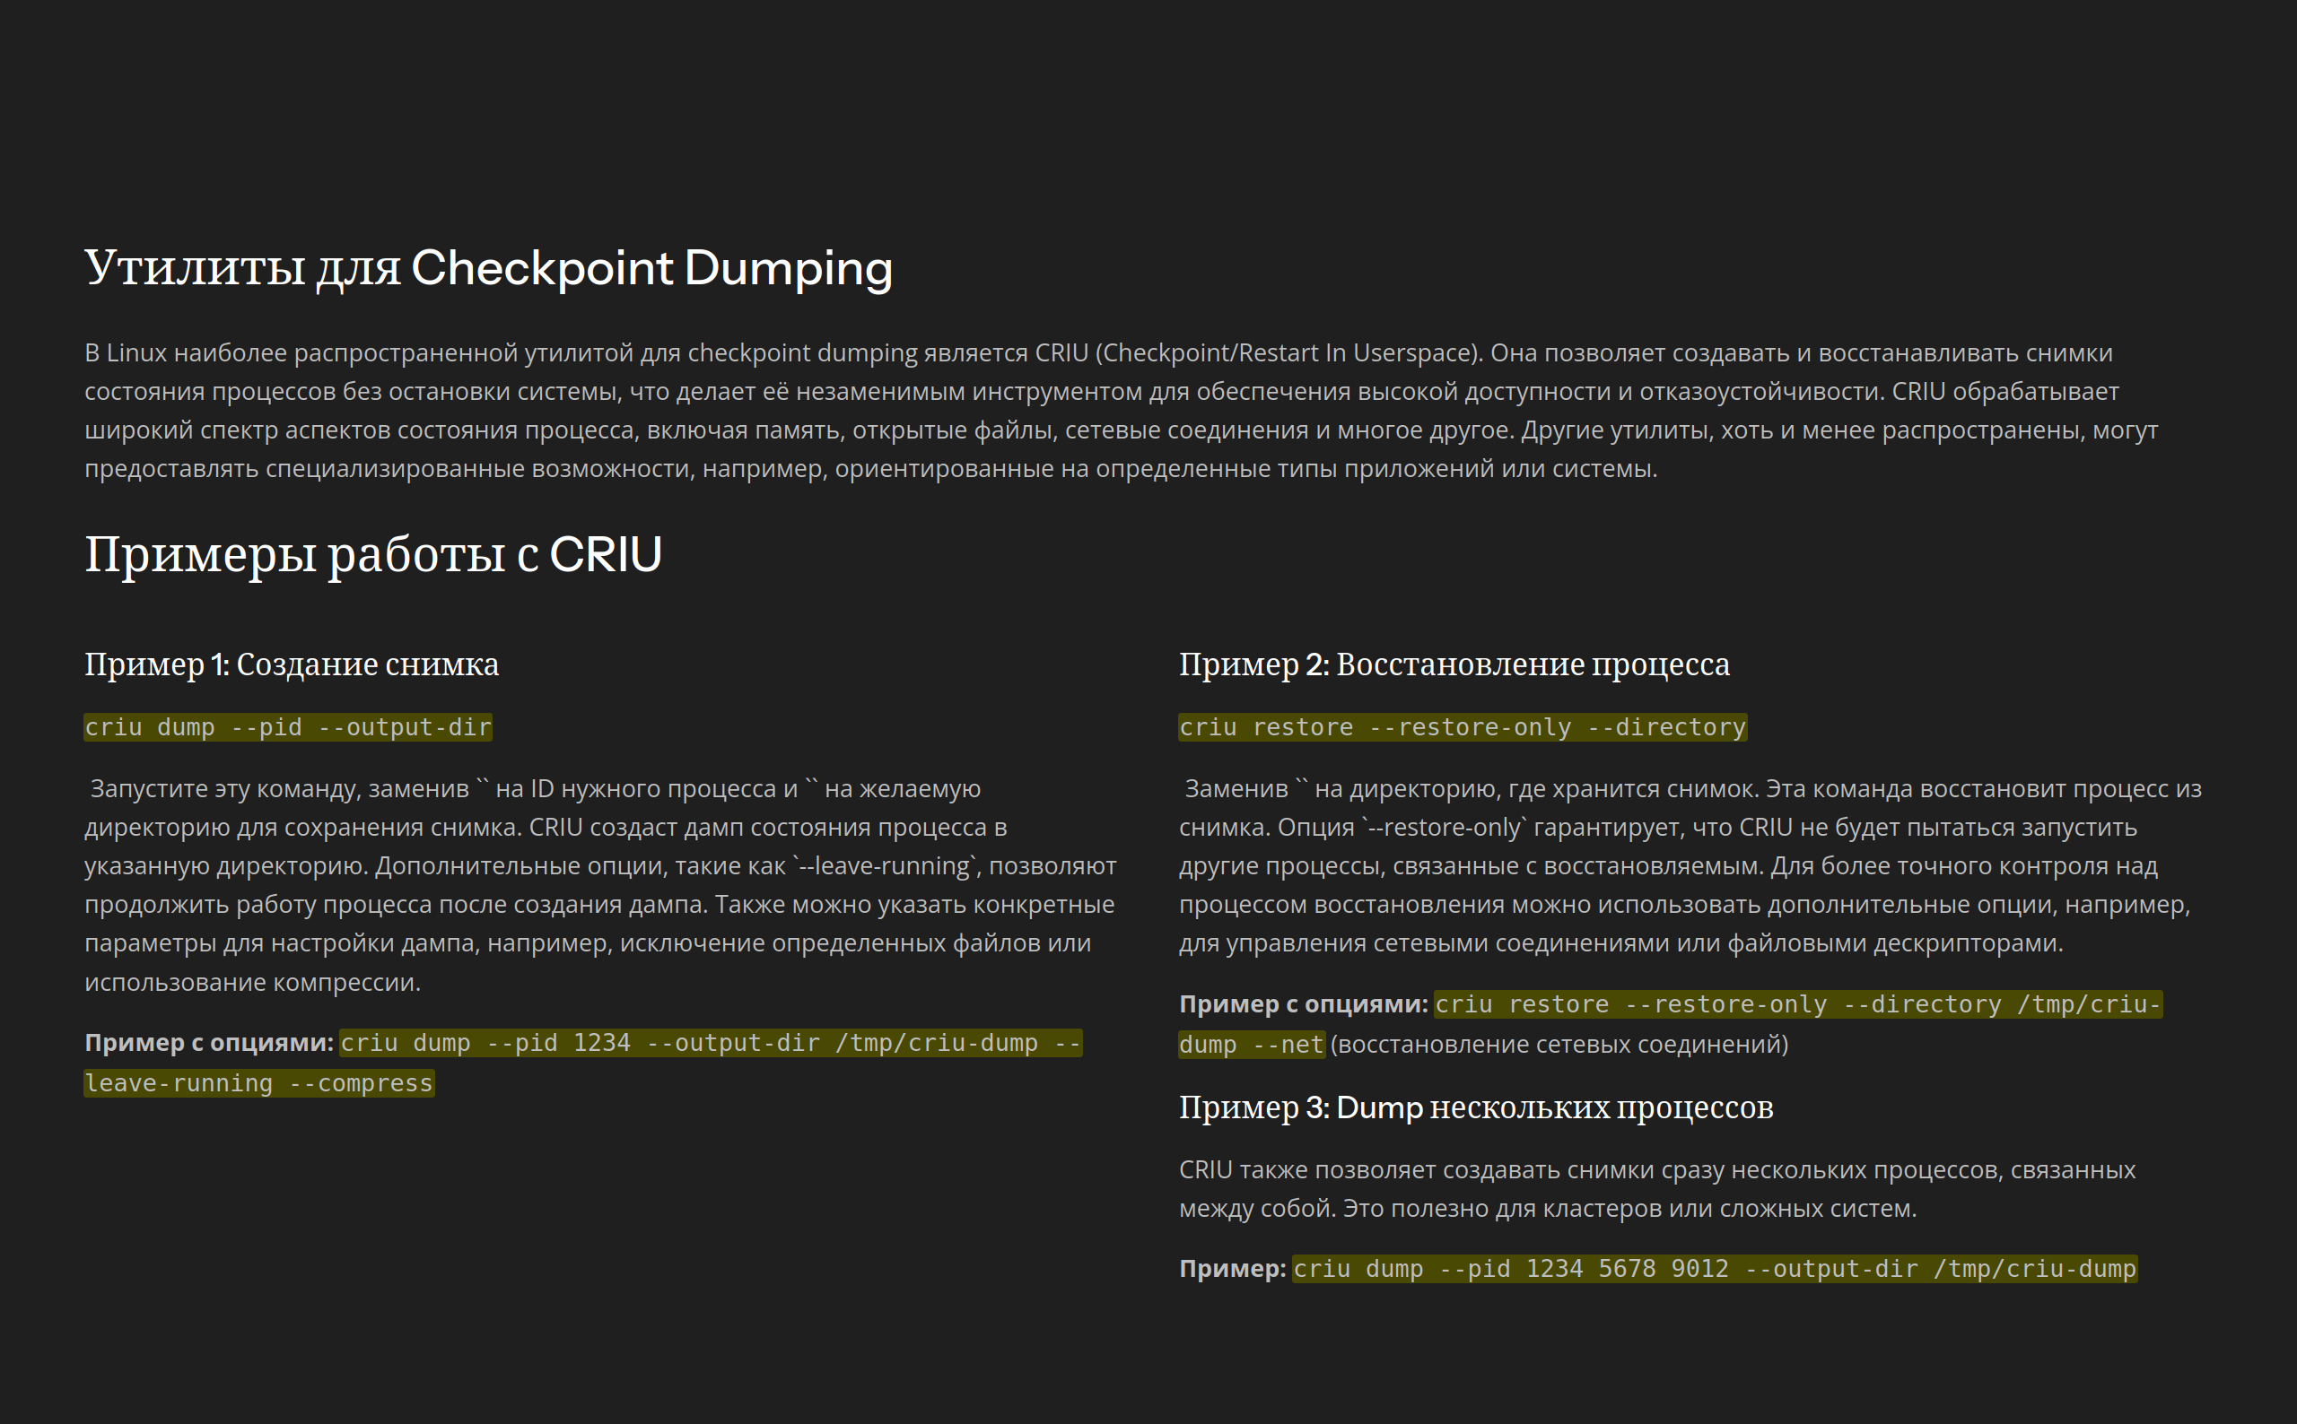

Slide 30
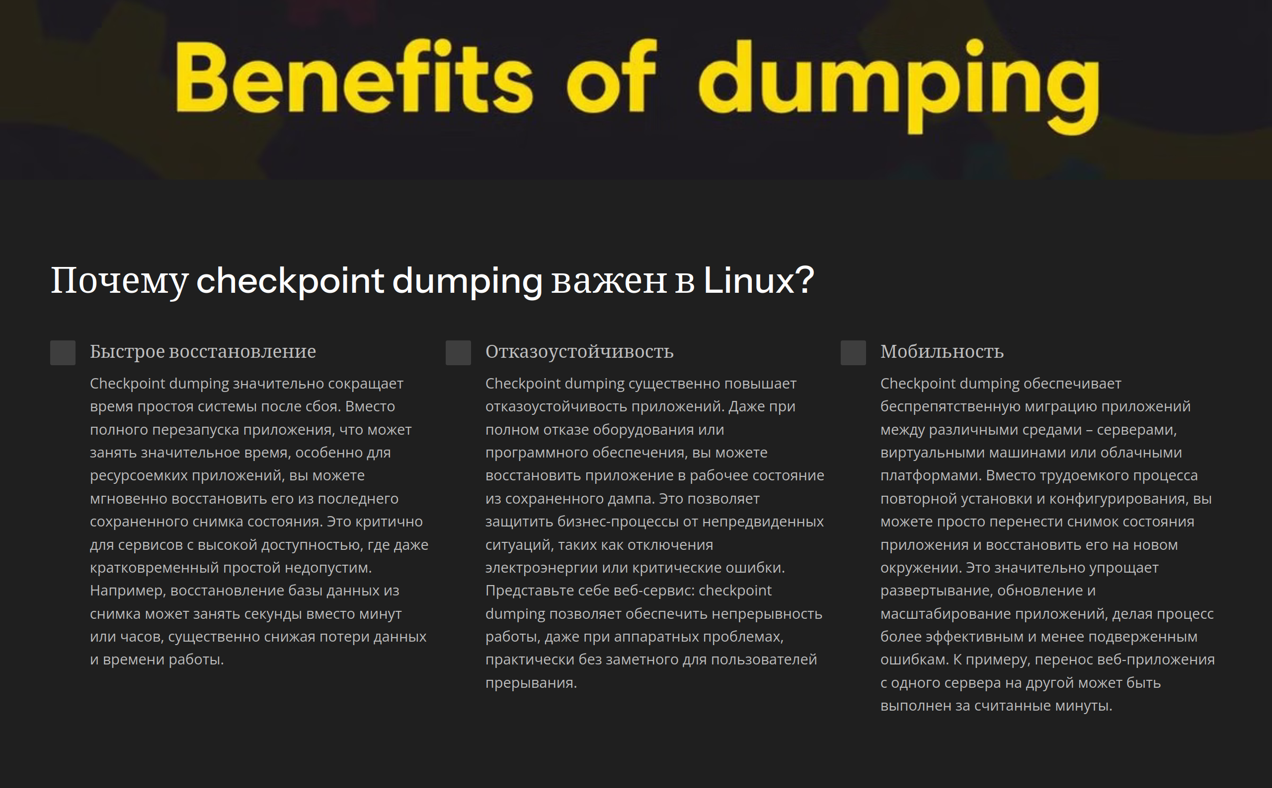

Slide 31
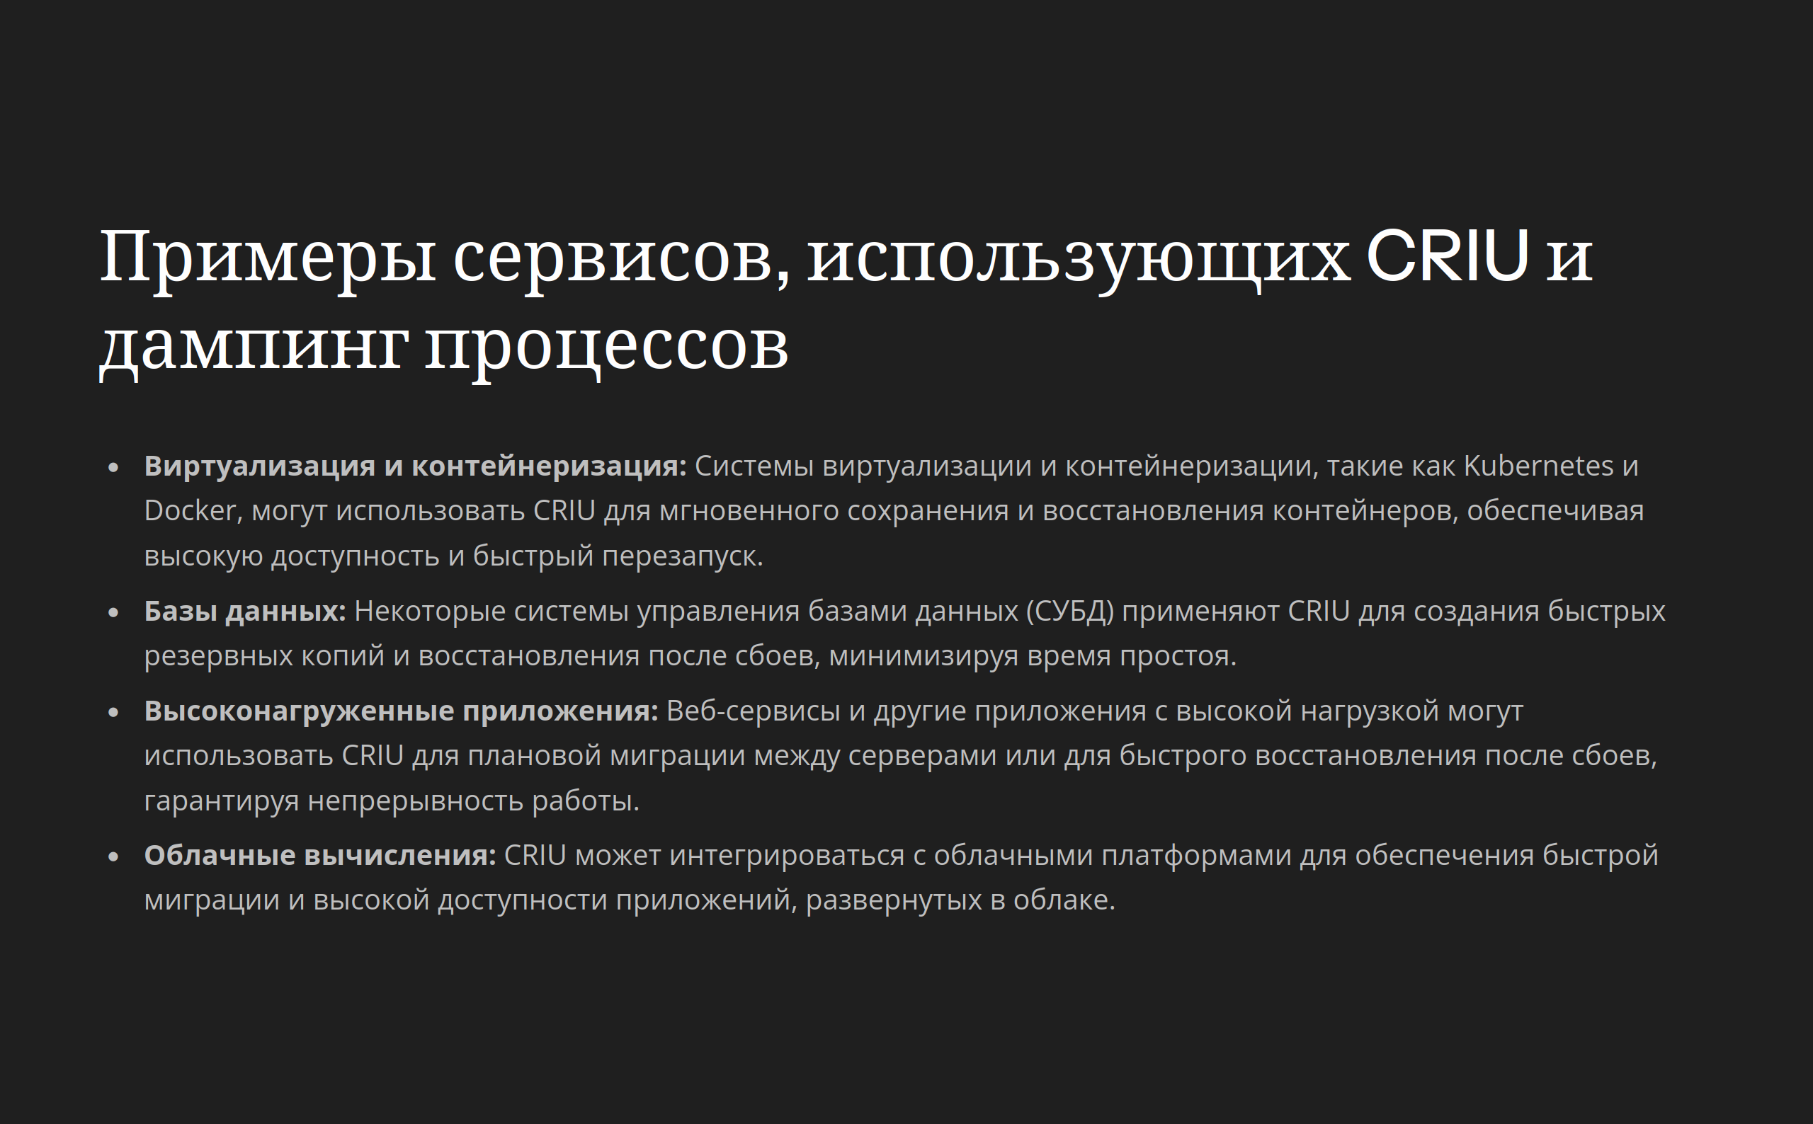

Slide 32
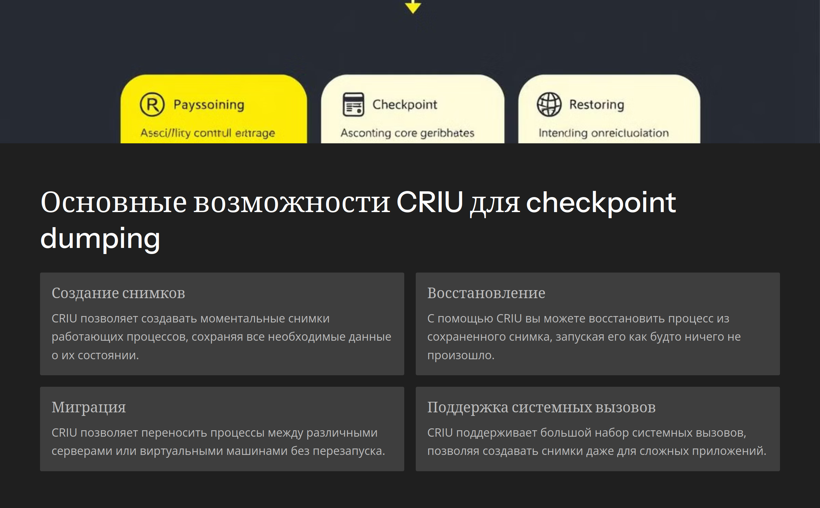

Slide 33
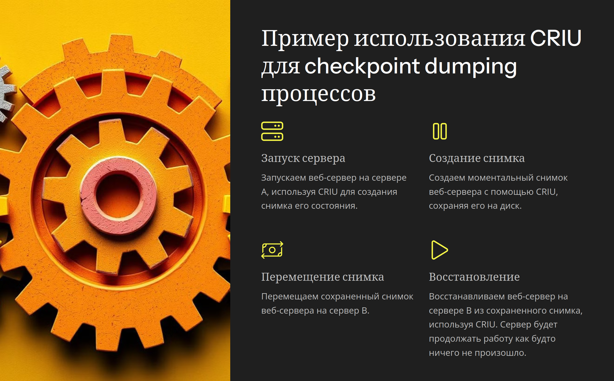

Slide 34
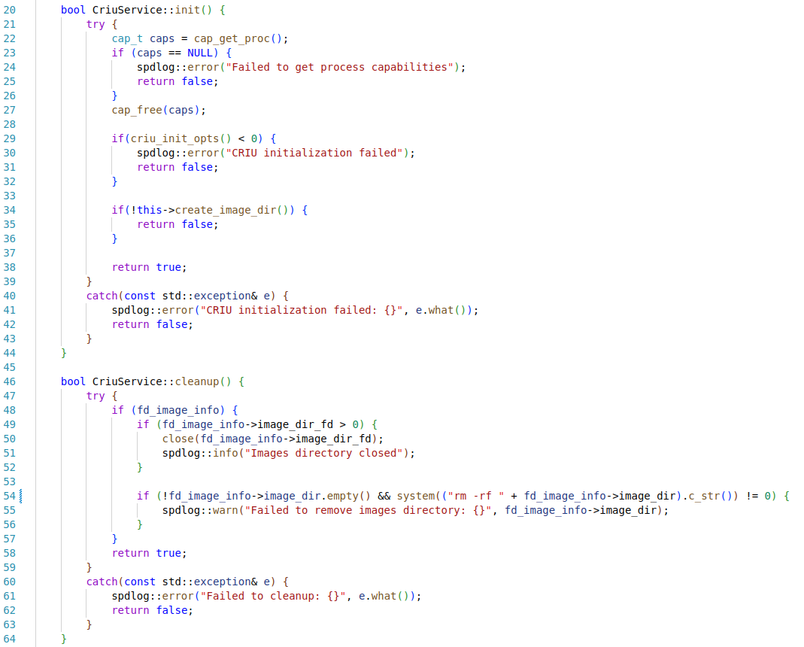
CRIU (Checkpoint/Restore In Userspace) API для C++ позволяет программно управлять процессами создания контрольных точек и восстановления процессов.
Python API является наиболее полным и поддерживаемым после C/C++
Go и Rust имеют активно развивающиеся биндинги
Java и Ruby биндинги могут быть менее стабильными
Для всех языков, кроме C/C++, может потребоваться отдельная установка пакетов с биндингами

Slide 35
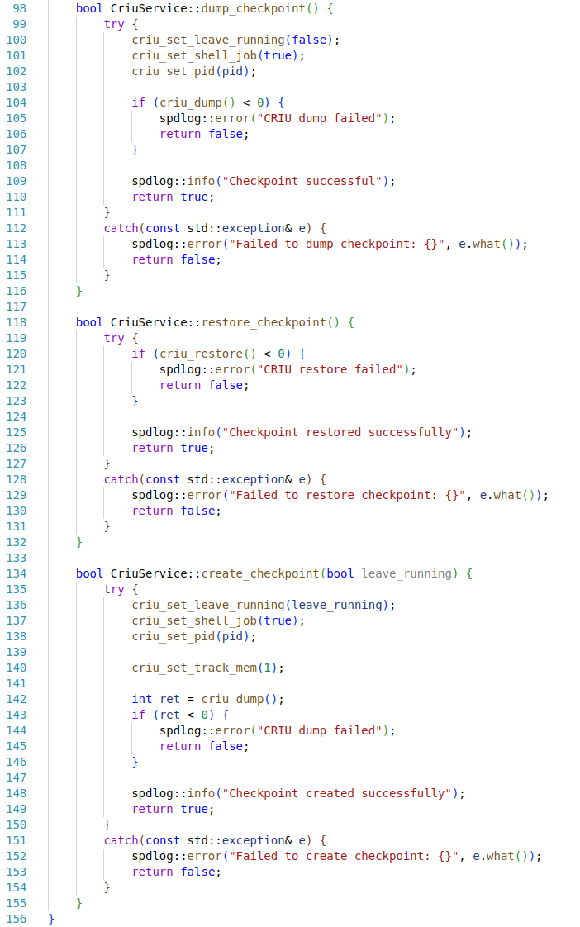
Ключевые функции API:
Инициализация:
1. criu_init_opts() - инициализация параметров
2. criu_set_service_address() - установка адреса CRIU сервиса
Настройка:
1. criu_set_images_dir_fd() - установка директории для дампов
2. criu_set_shell_job() - управление shell job
3. criu_set_leave_running() - оставлять процесс запущенным после дампа
Операции:
1. criu_dump() - создание контрольной точки
2. criu_restore() - восстановление из контрольной точки
3. criu_check() - проверка возможности создания дампа
Уведомления:
1. criu_set_notify_cb() - установка callback для уведомлений

Slide 36
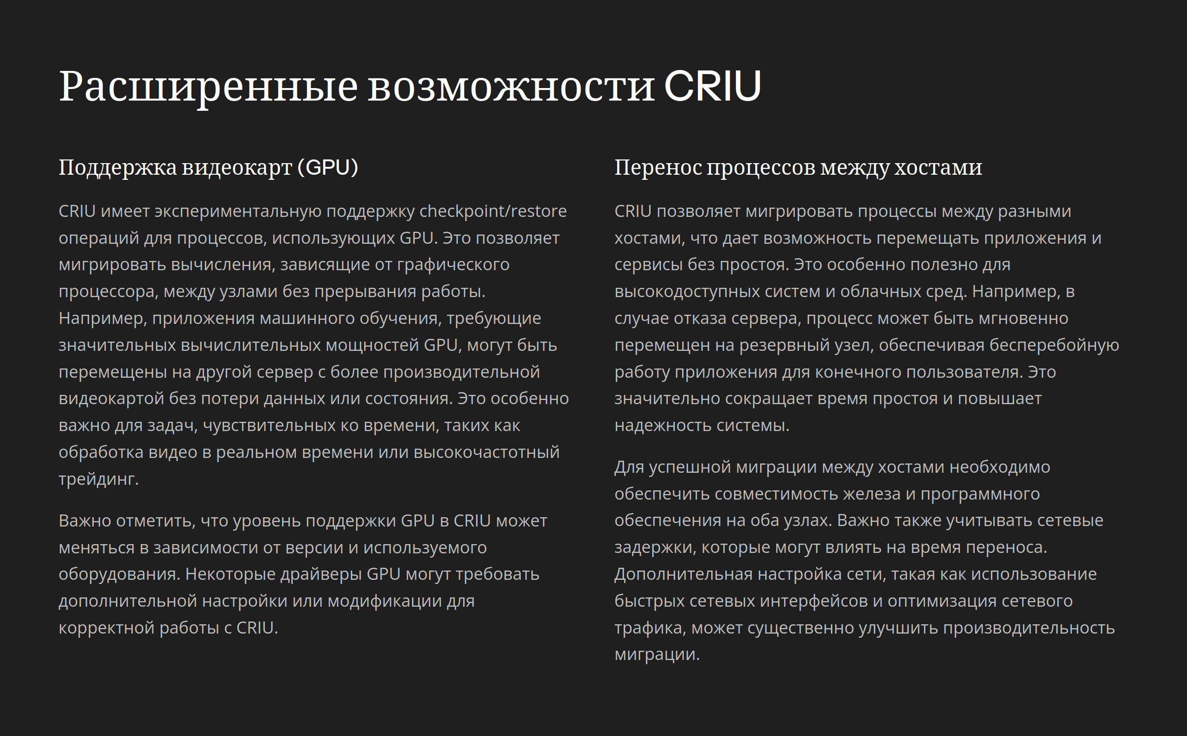

Slide 37
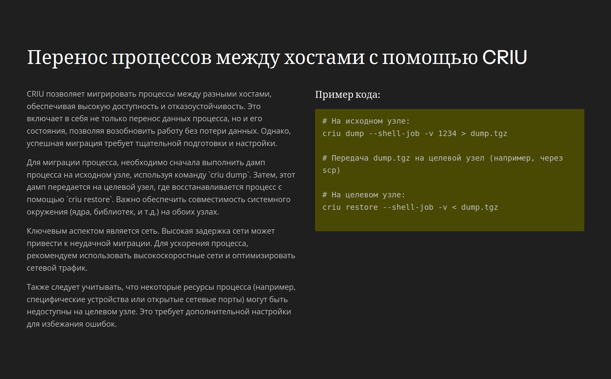

Slide 38
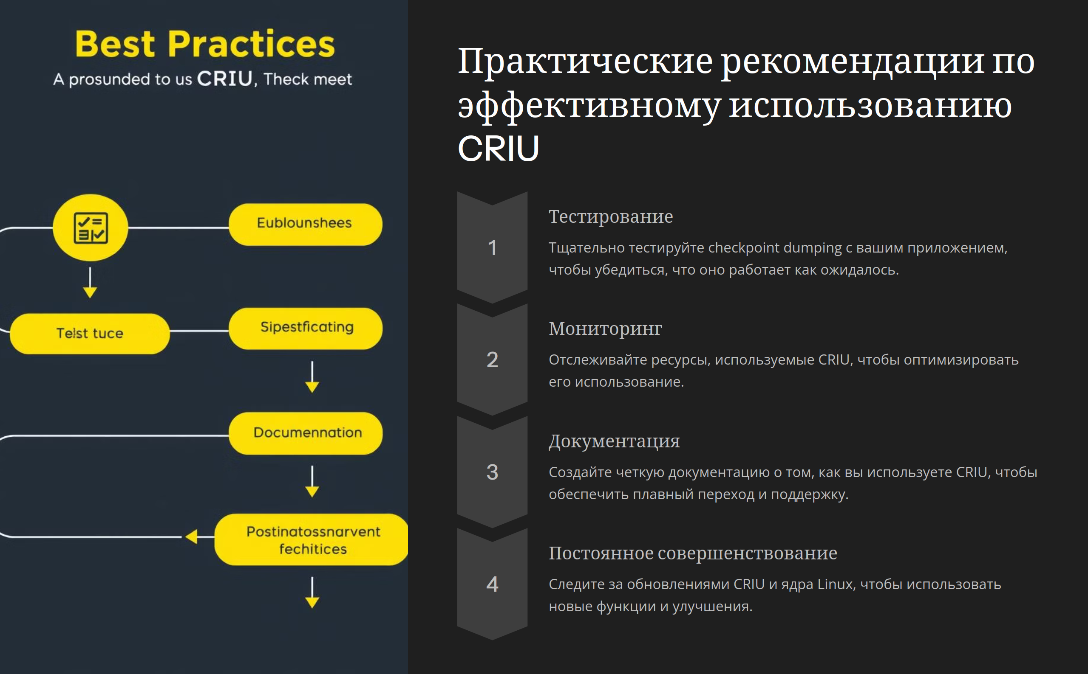

Slide 39
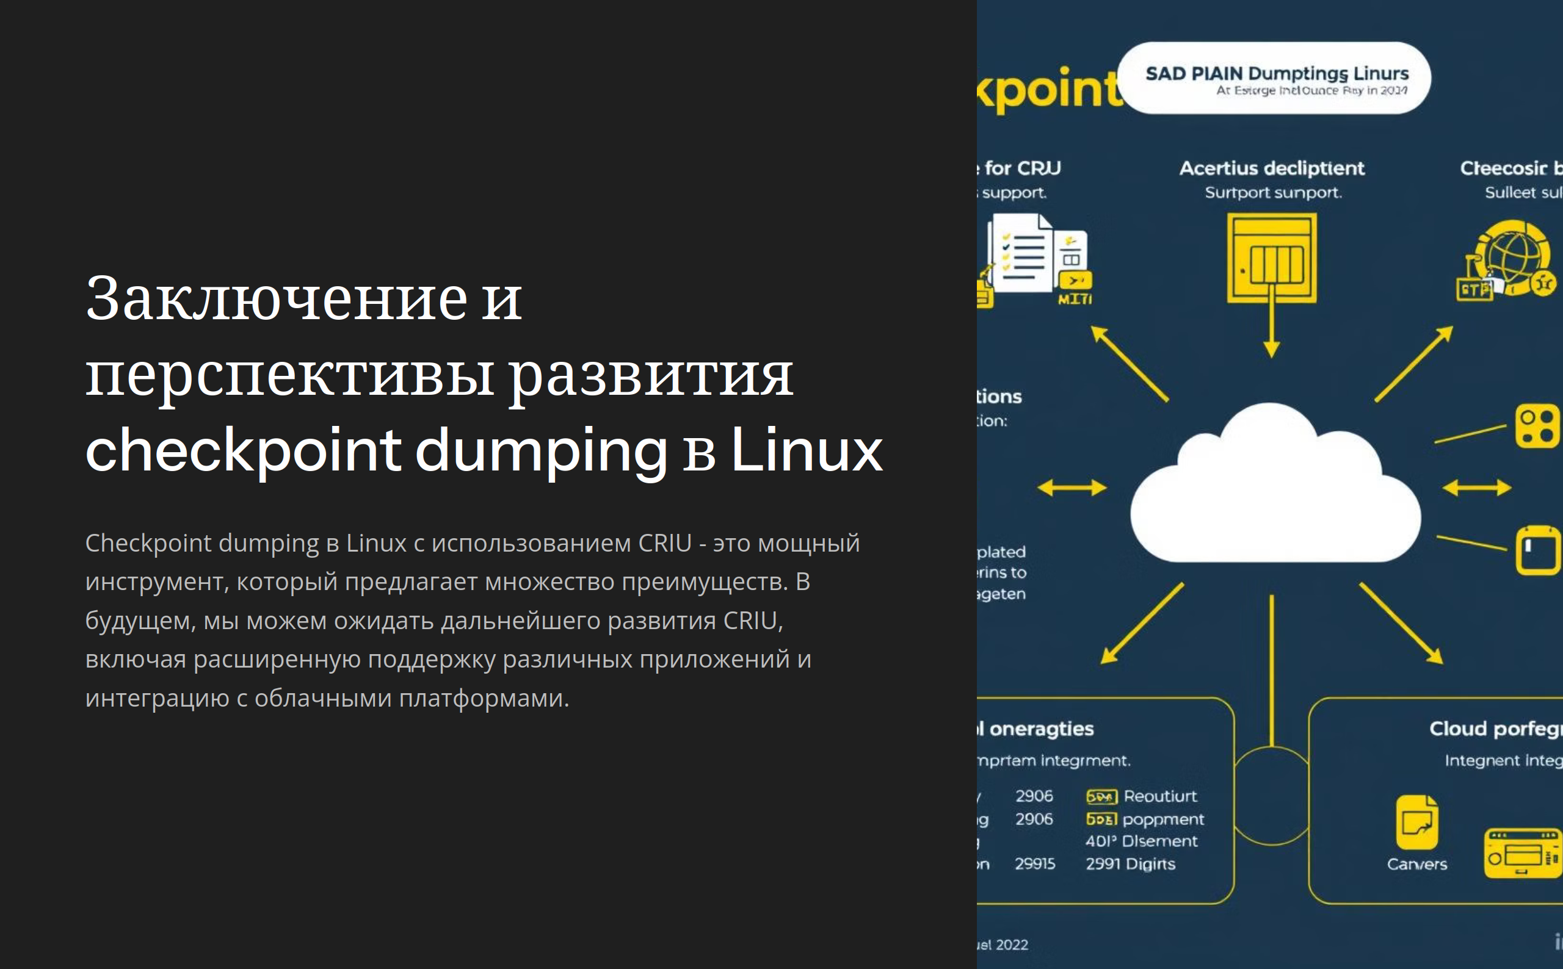

Slide 40
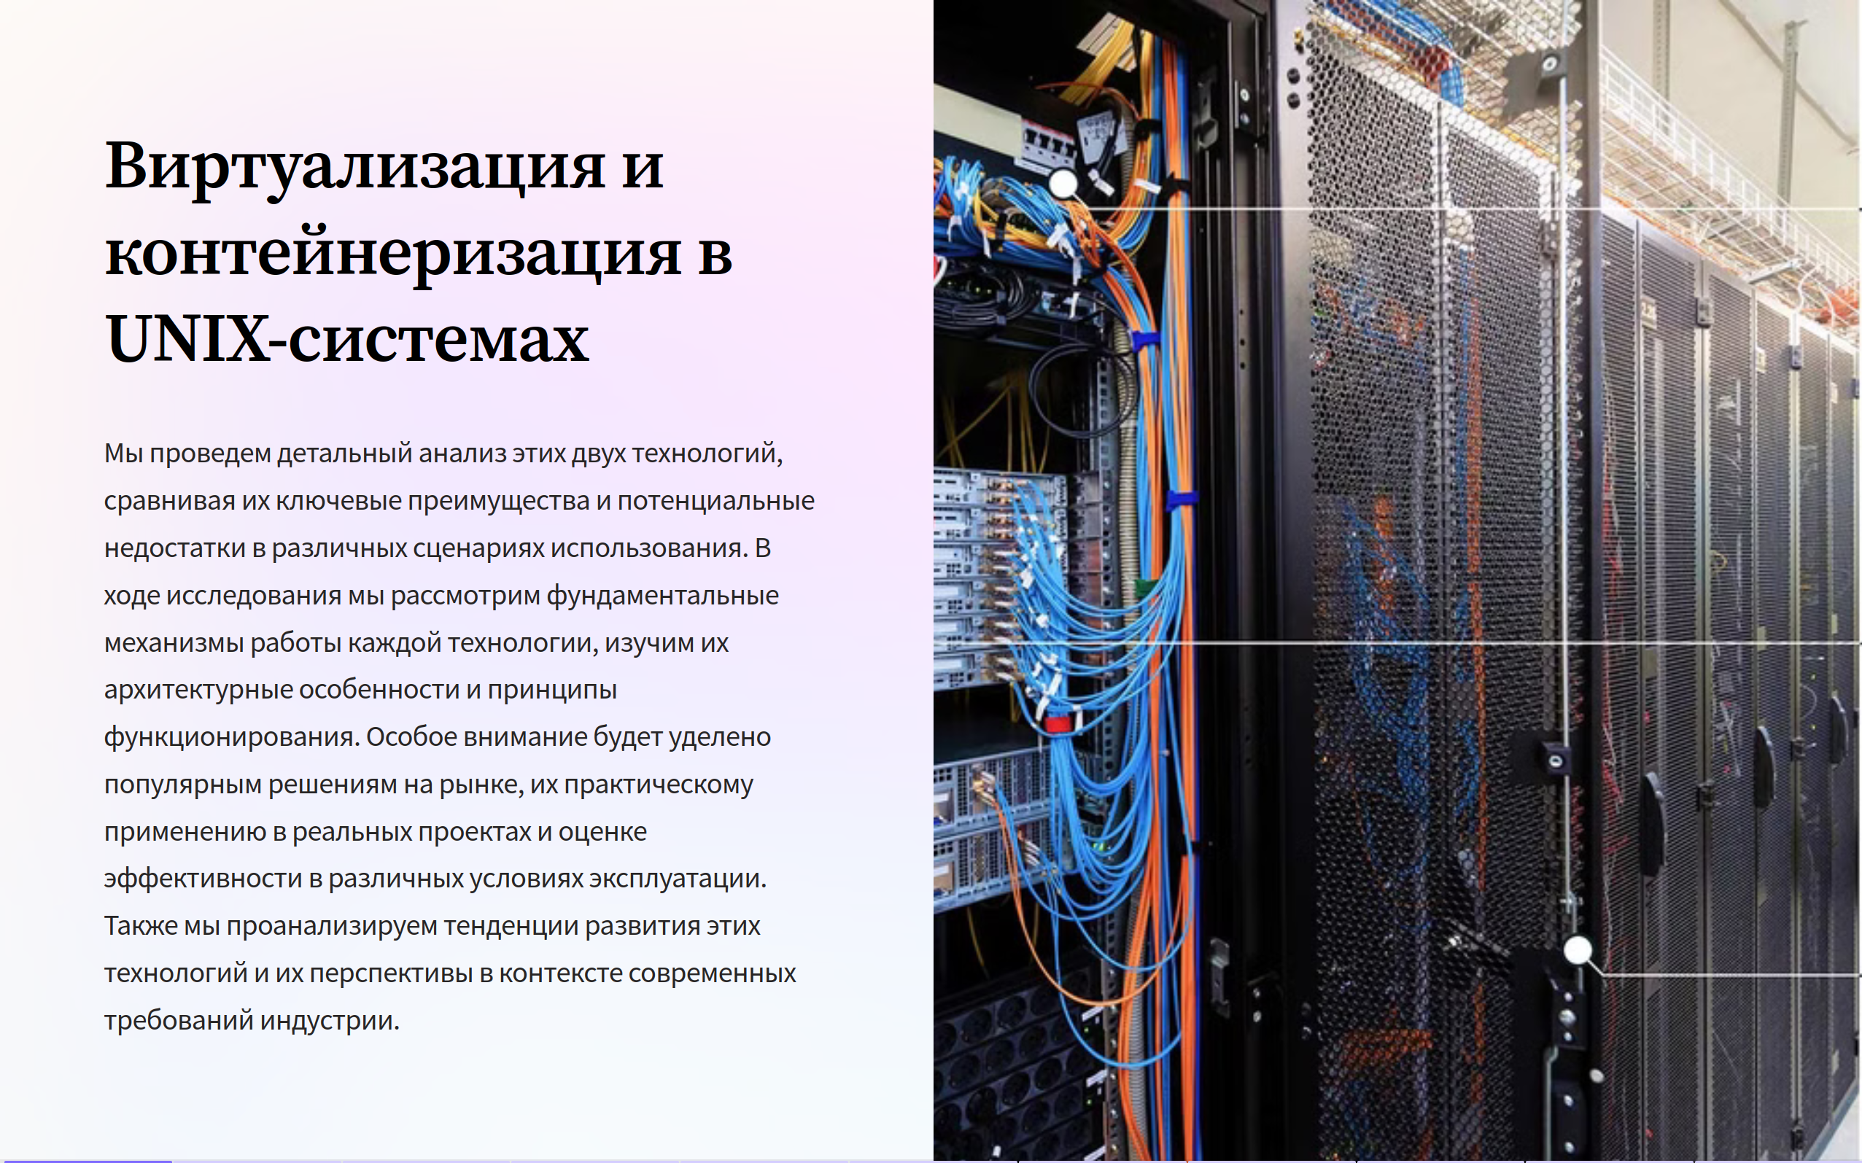

Slide 41
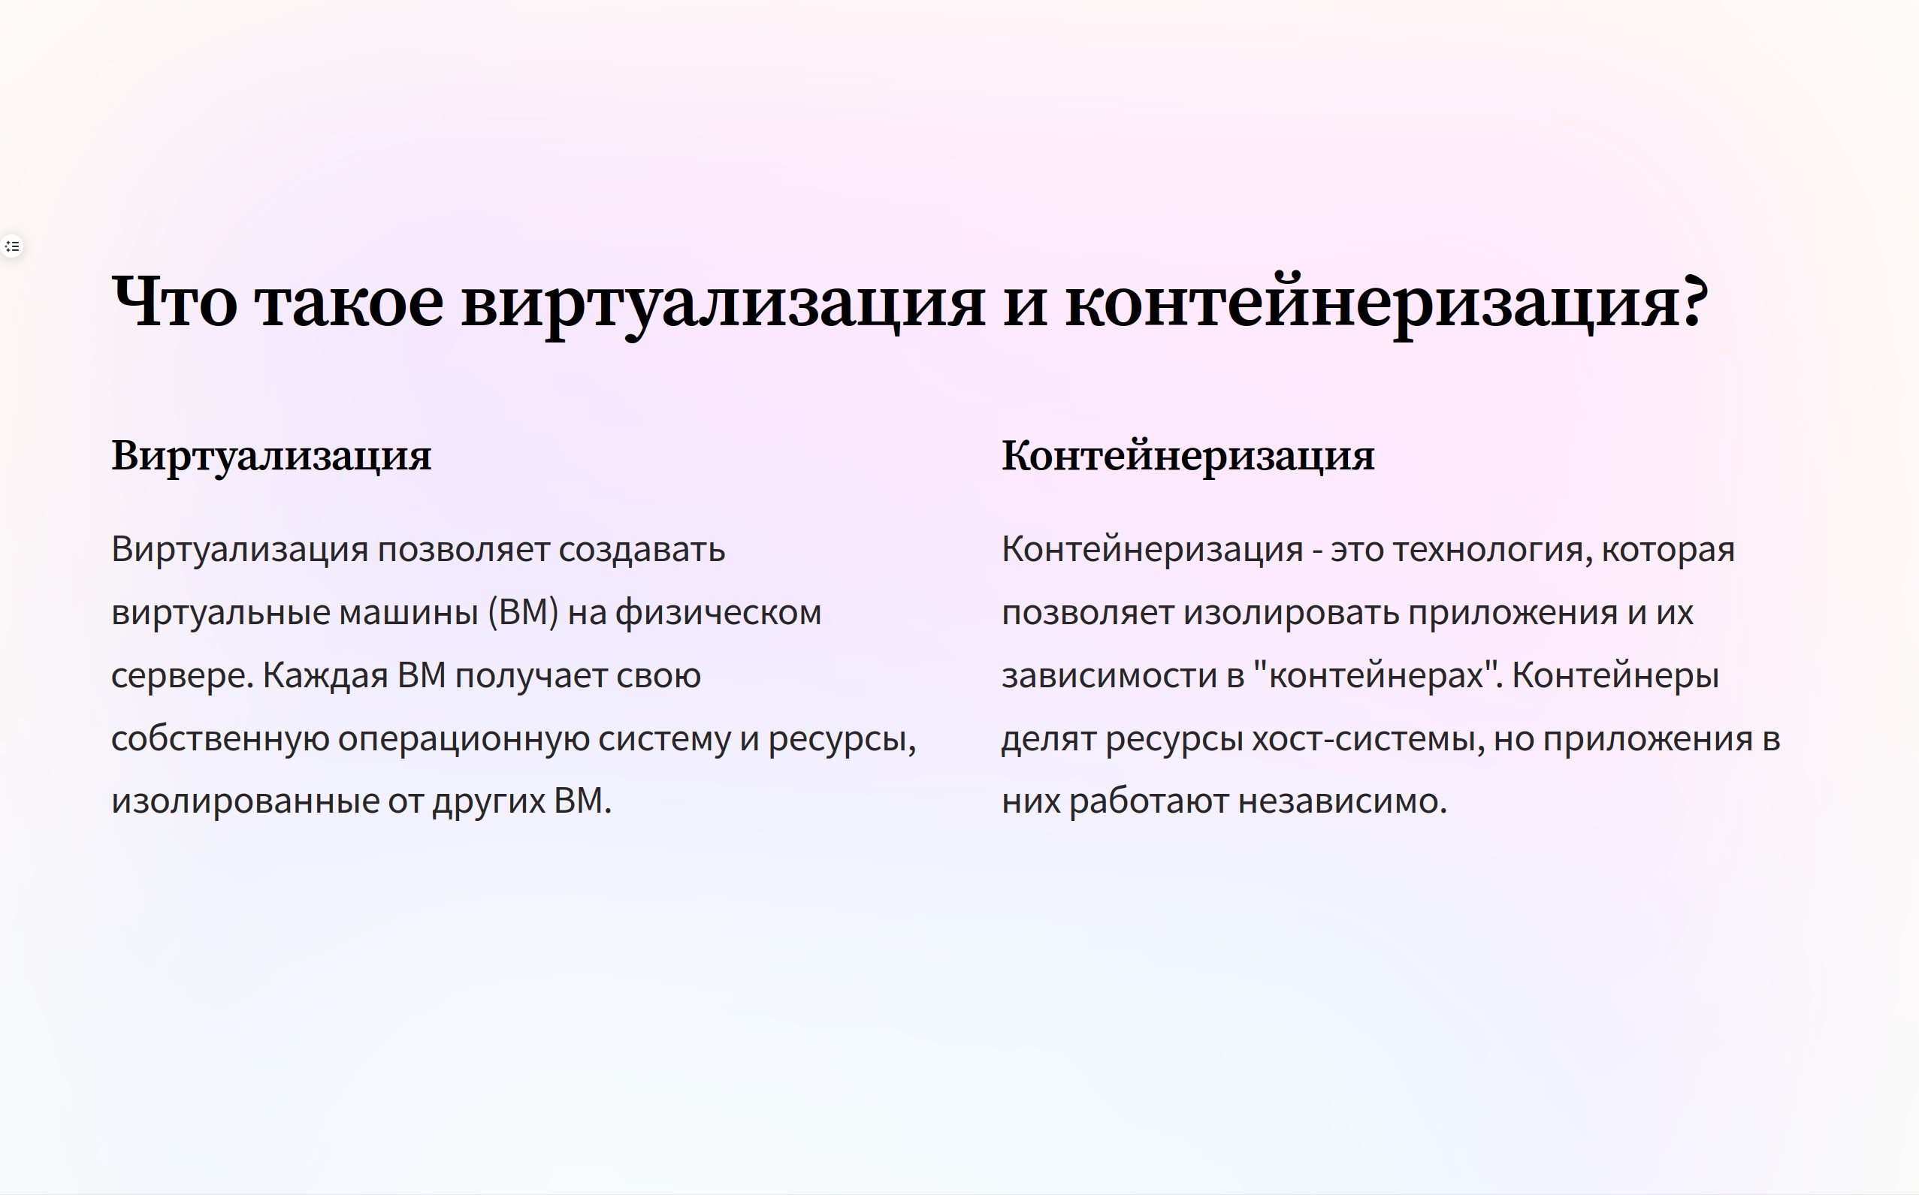

Slide 42
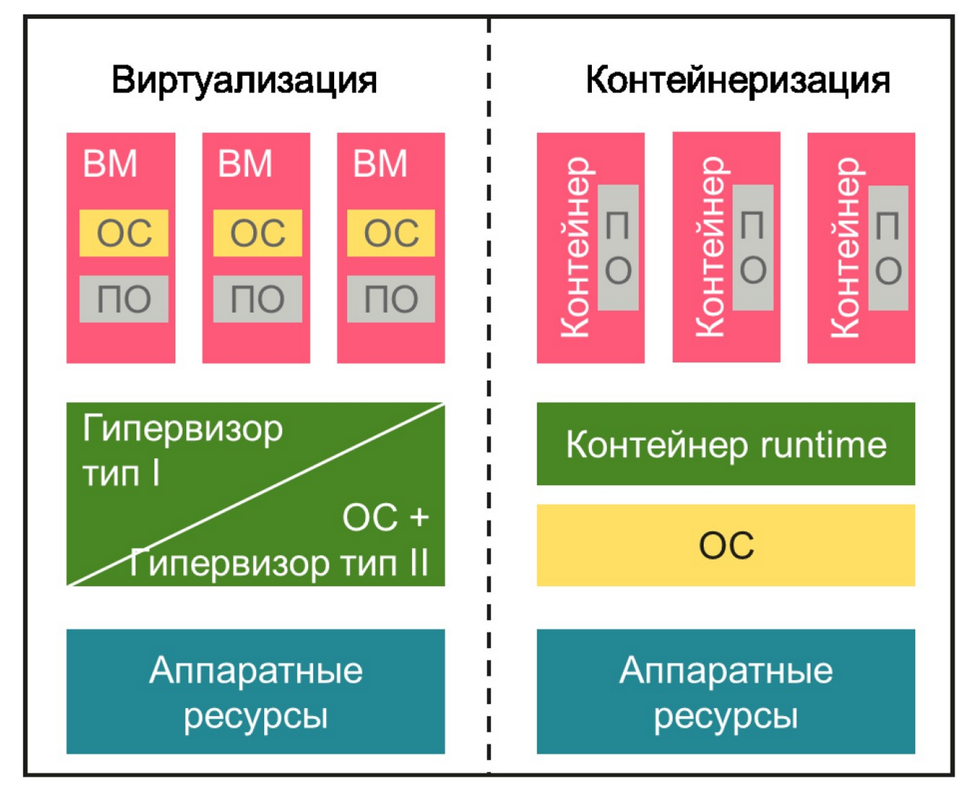

Slide 43
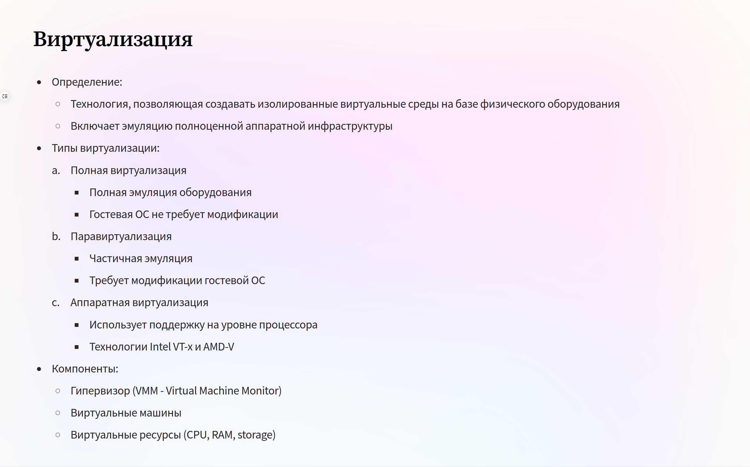

Slide 44
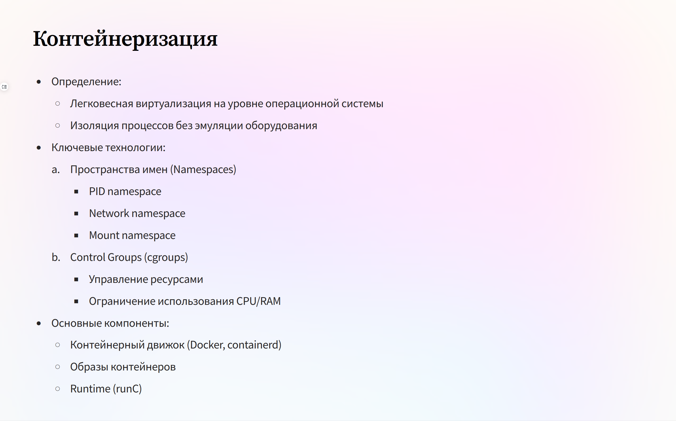

Slide 45
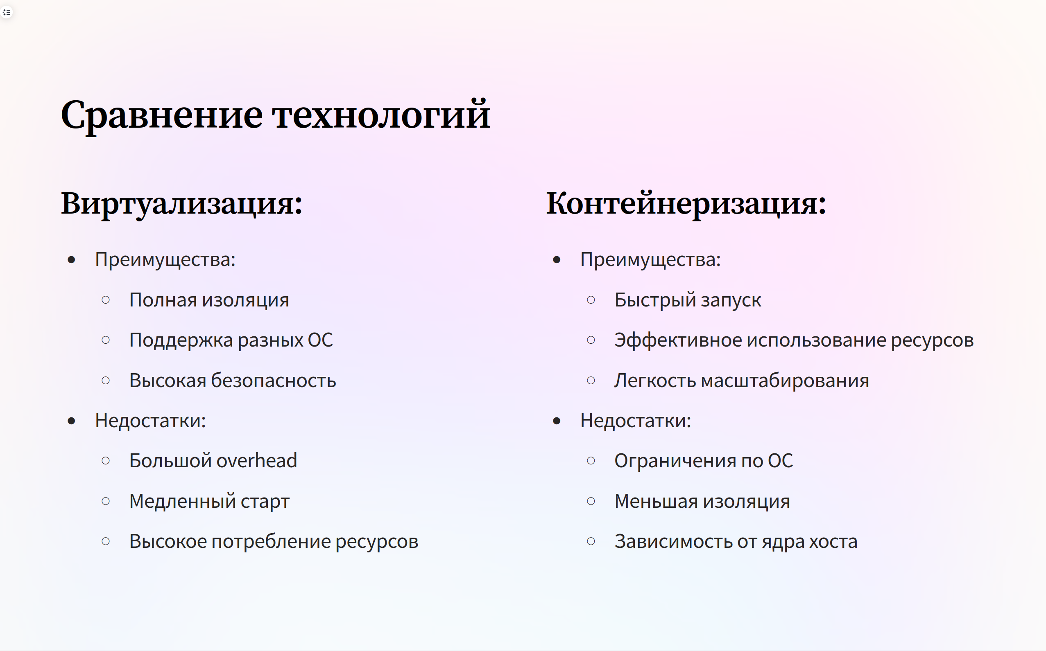

Slide 46
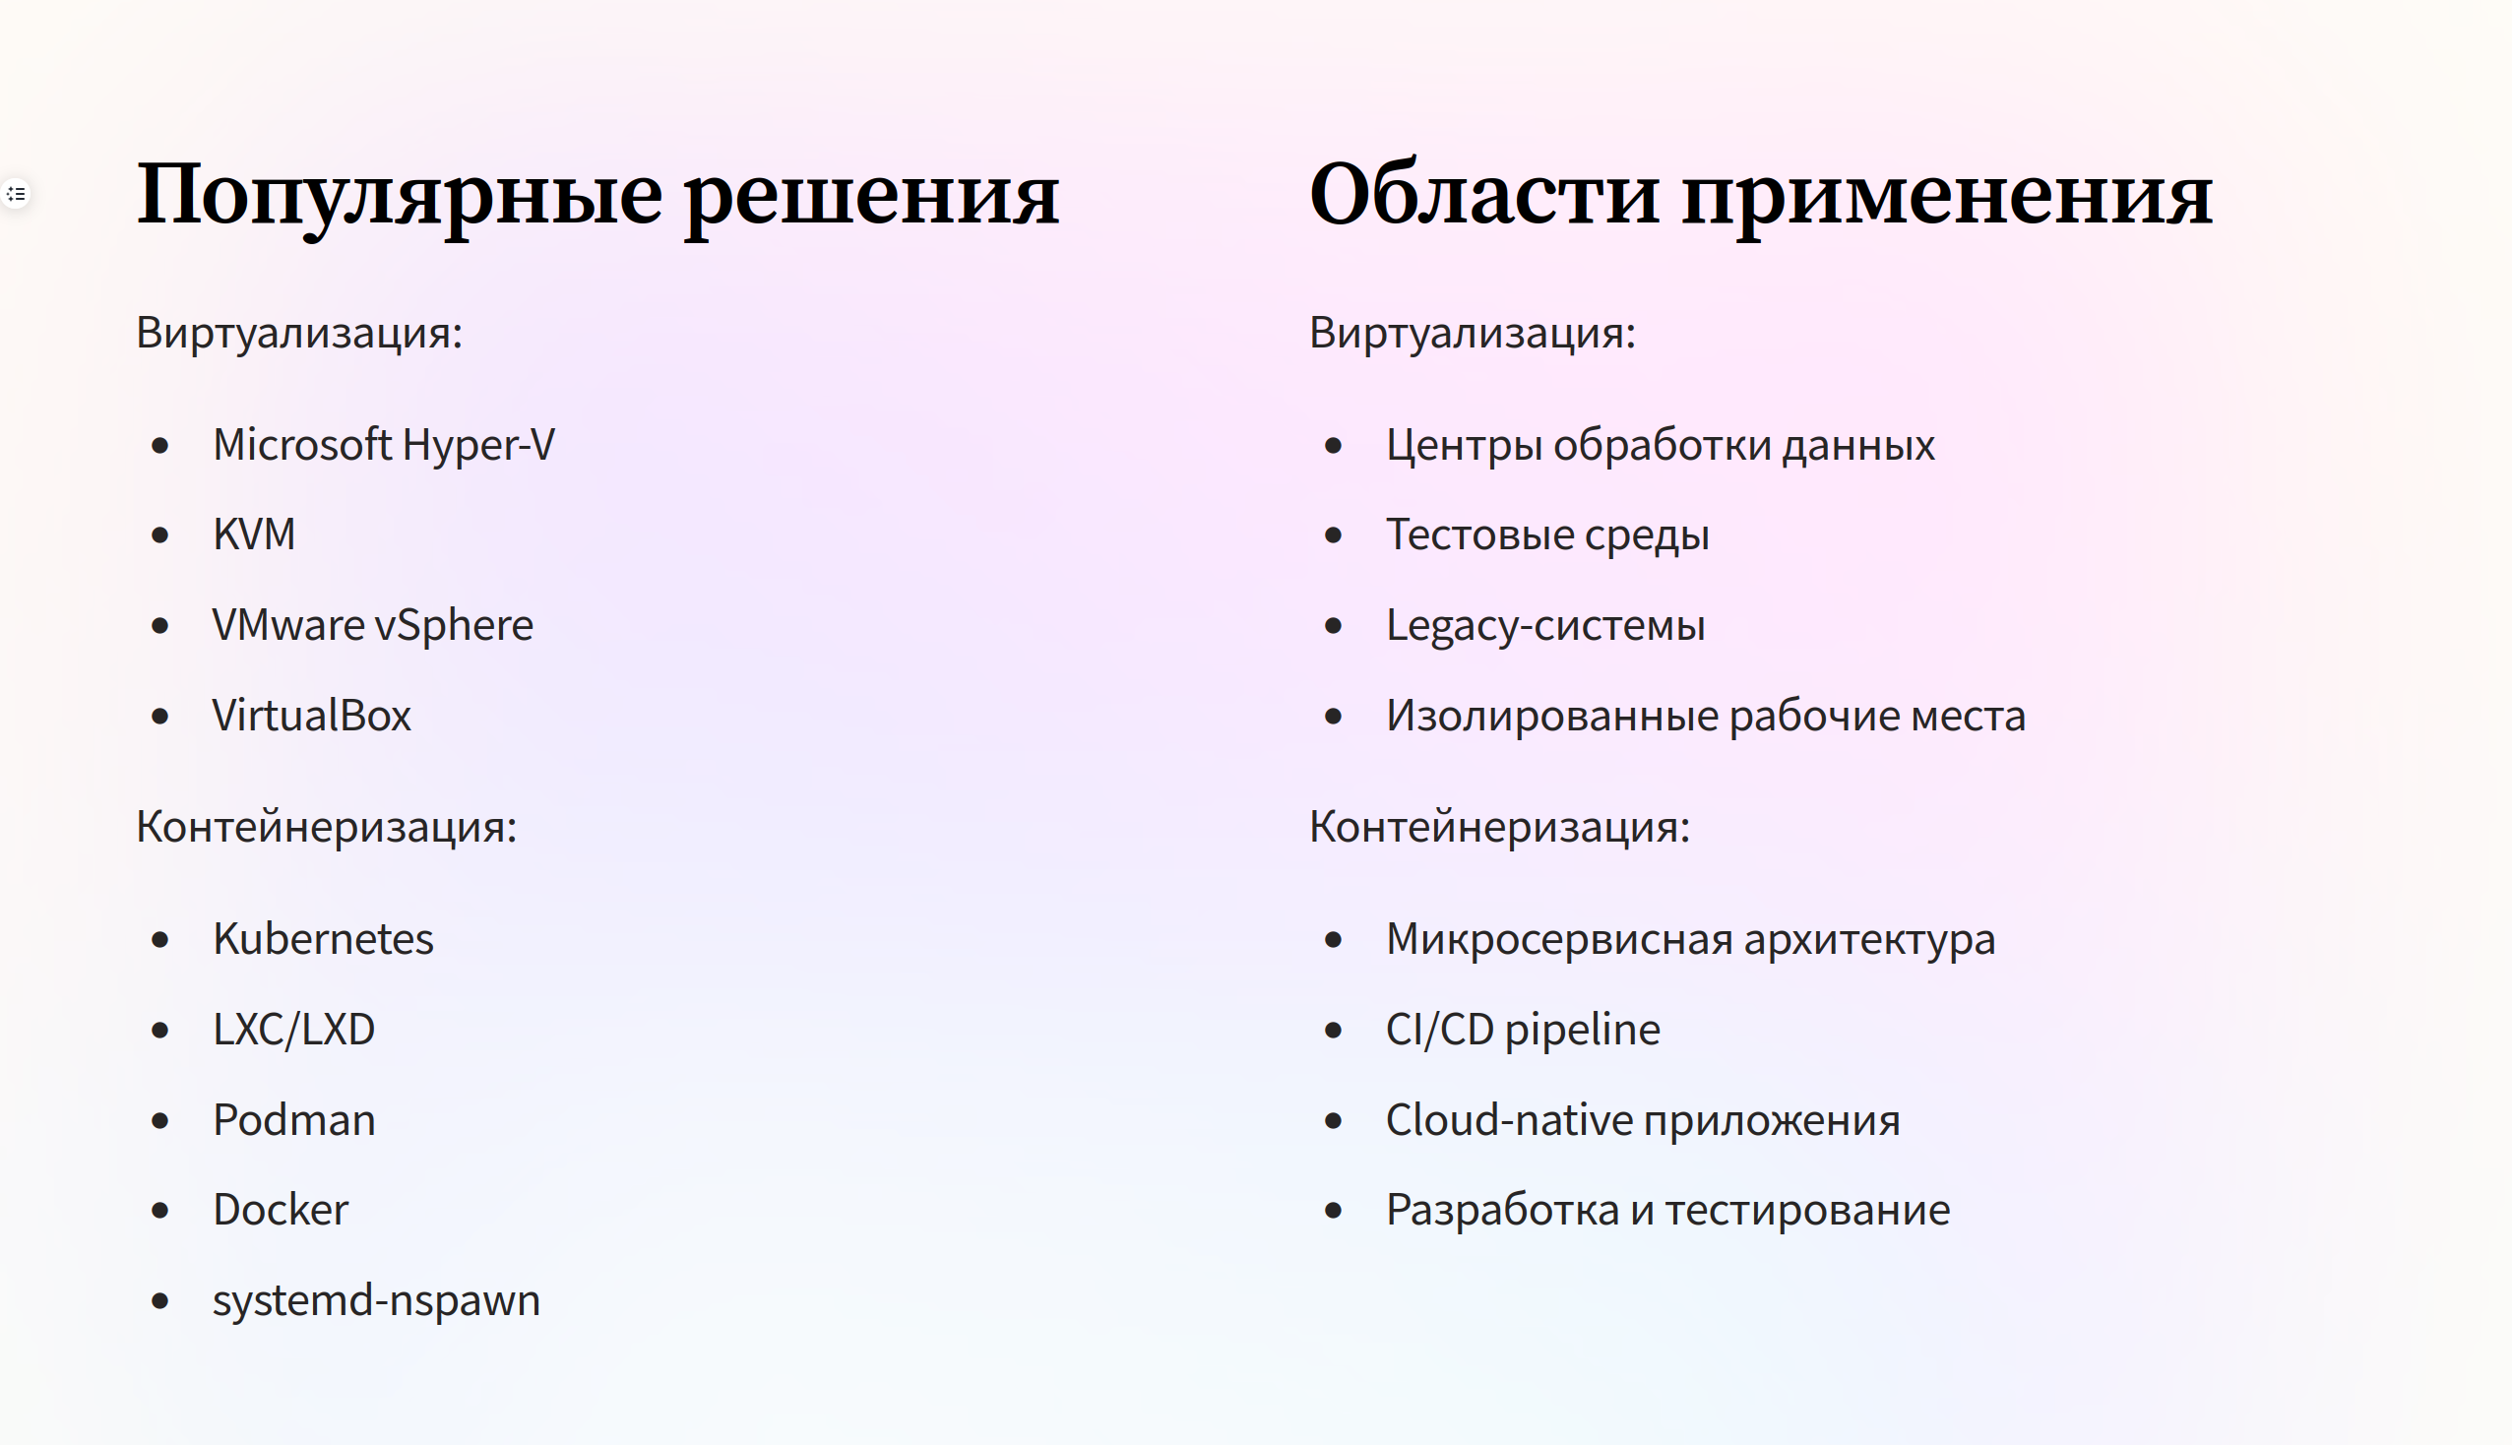

Slide 47
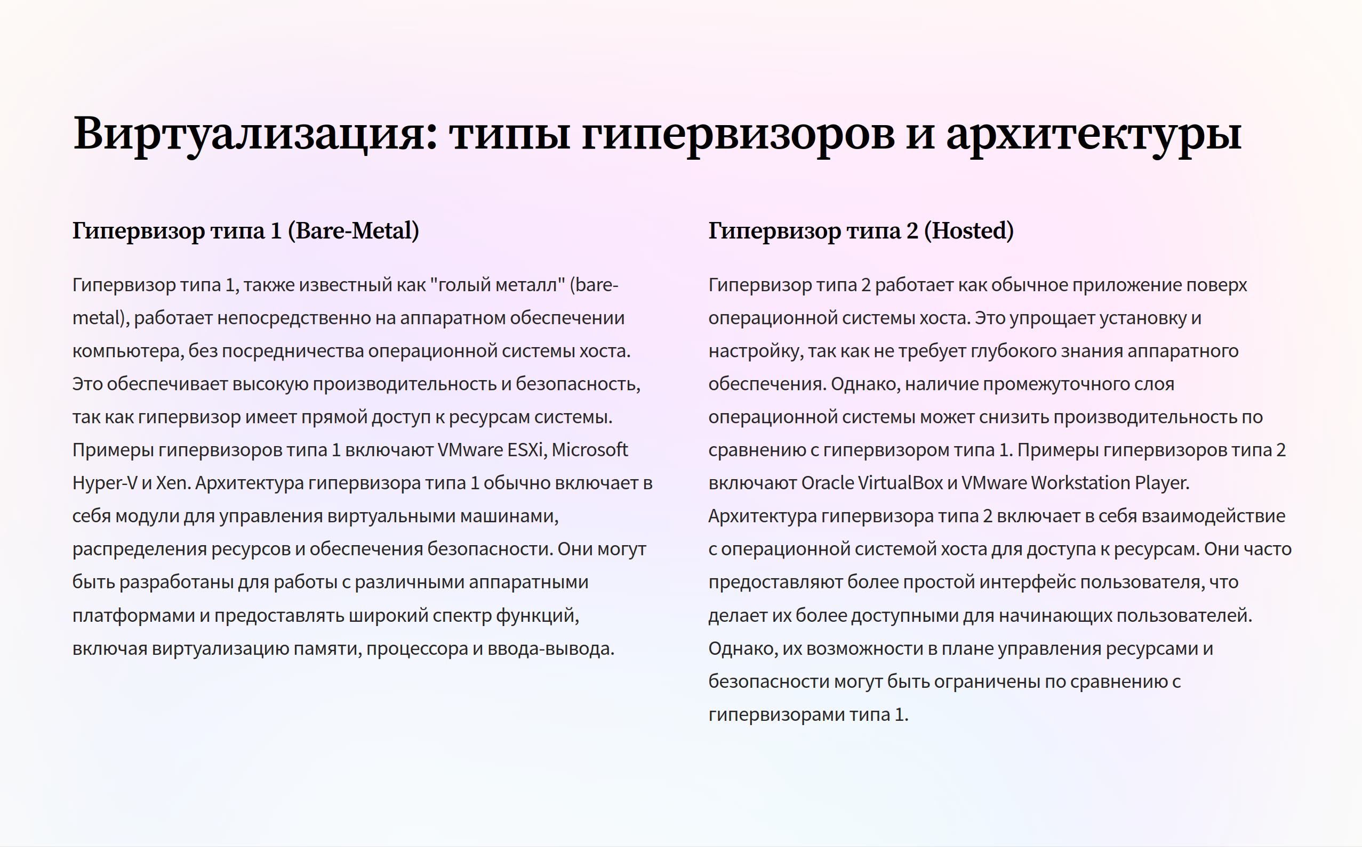

Slide 48
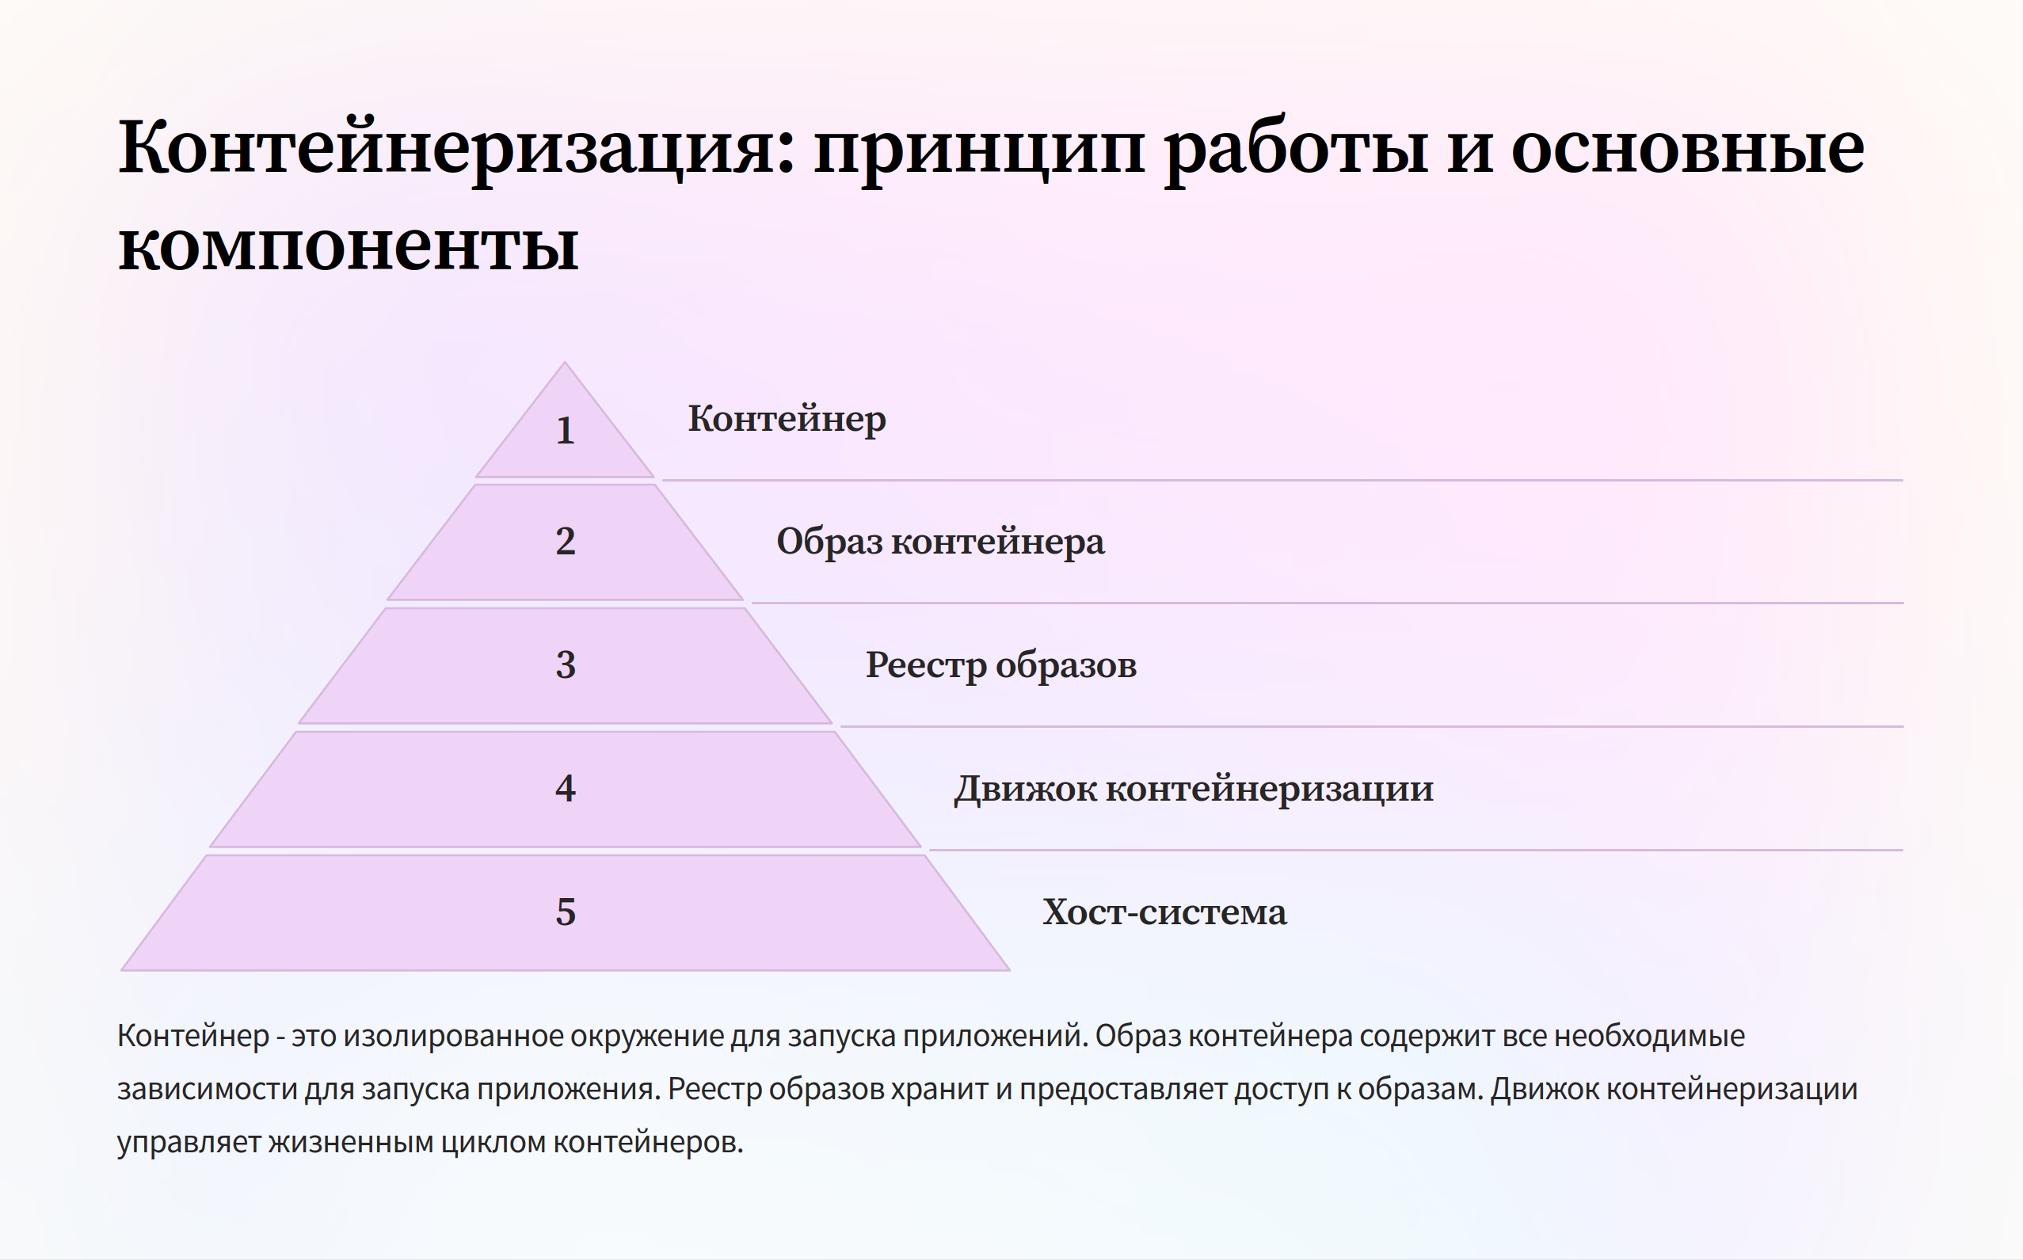

Slide 49
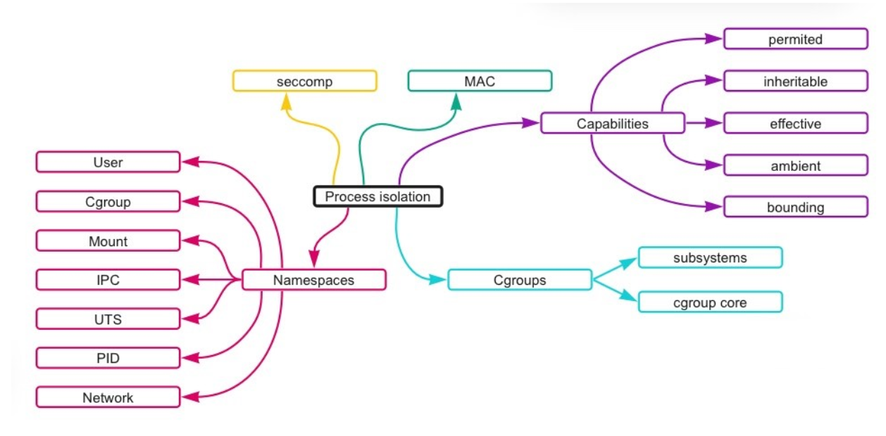

Slide 50
Namespaces в Linux
Namespaces в Linux — это механизм, который изолирует и виртуализирует системные ресурсы для групп процессов. По сути, это как если бы каждый процесс жил в своём собственном мире, не подозревая о существовании других. Рассмотрим основные виды namespaces:
PID Namespace: изолирует идентификаторы процессов. Процессы внутри этого пространства видят свои собственные PID, начиная с 1, и не могут видеть процессы вне этого пространства..
Mount Namespace: изолирует точки монтирования файловой системы. Процессы внутри видят собственную файловую систему или её часть, не затрагивая хост-систему.
UTS Namespace: позволяет изолировать имена узлов и доменов, т.е. hostname и domainname.
Network Namespace: изолирует сетевые интерфейсы, маршруты, таблицы ARP и т.д. Процессы внутри имеют свой собственный сетевой стек.
IPC Namespace: изолирует межпроцессное взаимодействие с помощью System V IPC.
User Namespace: изолирует идентификаторы пользователей и групп.
Cgroup Namespace: изолирует видимость cgroups. Процессы видят только свои собственные cgroups.
Time Namespace: позволяет изолировать системное время, чтобы процессы могли видеть другое время, нежели хост-система.

Slide 51
Cgroups в Linux
Cgroups — это механизм ядра Linux, который позволяет ограничивать, учитывать и изолировать использование системных ресурсов для групп процессов. Допустим, вы на афтепати и хотите, чтобы каждый гость съел не больше определённого количества пиццы. Cgroups делают то же самое, только вместо пиццы — CPU, память, диск и другие ресурсы.
CPU: конролирует использование процессорного времени. Можно установить лимиты на процент использования CPU или распределять время между группами процессов.
Memory: ограничивает использование оперативной памяти и swap.
IO: контролирует ввод-вывод на блочные устройства.
Devices: управляет доступом к устройствам. Позволяет разрешить или запретить определённым процессам доступ к конкретным устройствам.
PIDs: ограничивает количество процессов в группе.

Slide 52
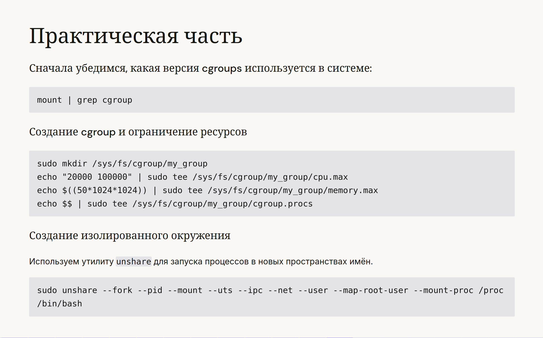

Slide 53
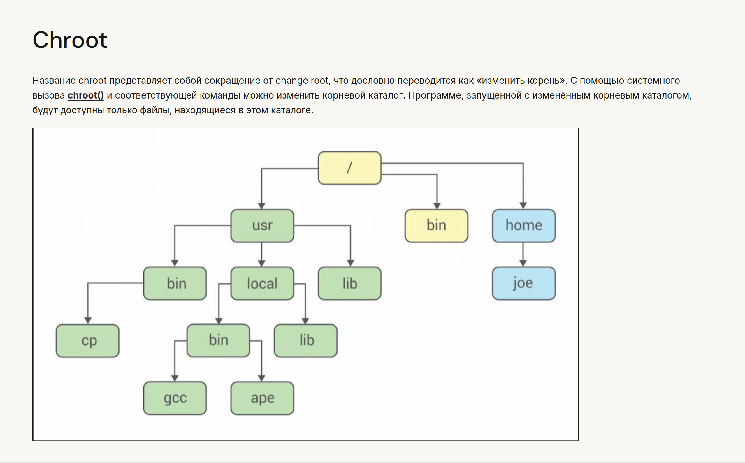

Slide 54


Slide 55


Slide 56


Slide 57


Slide 58


Slide 59


Slide 60


Slide 61


Slide 62


Slide 63


Slide 64


Slide 65


Slide 66


